Slide 1
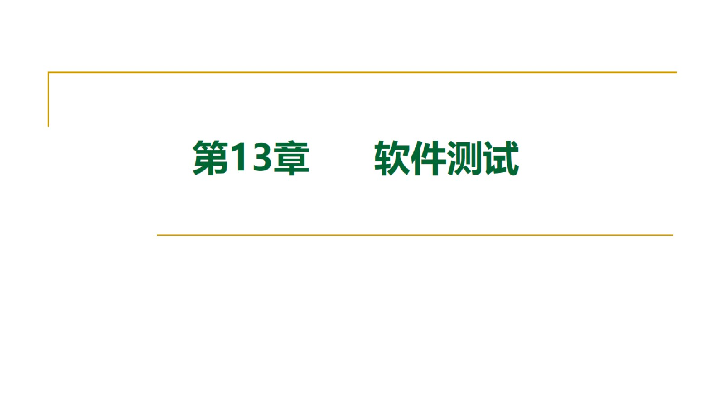

Slide 2
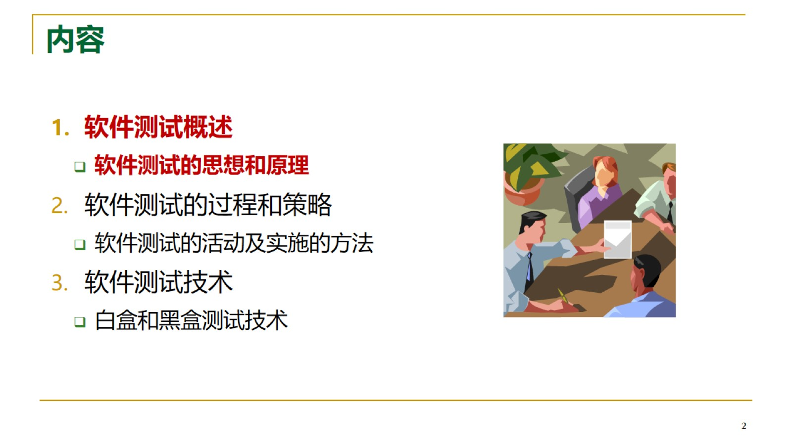
内容

Slide 3


Slide 4
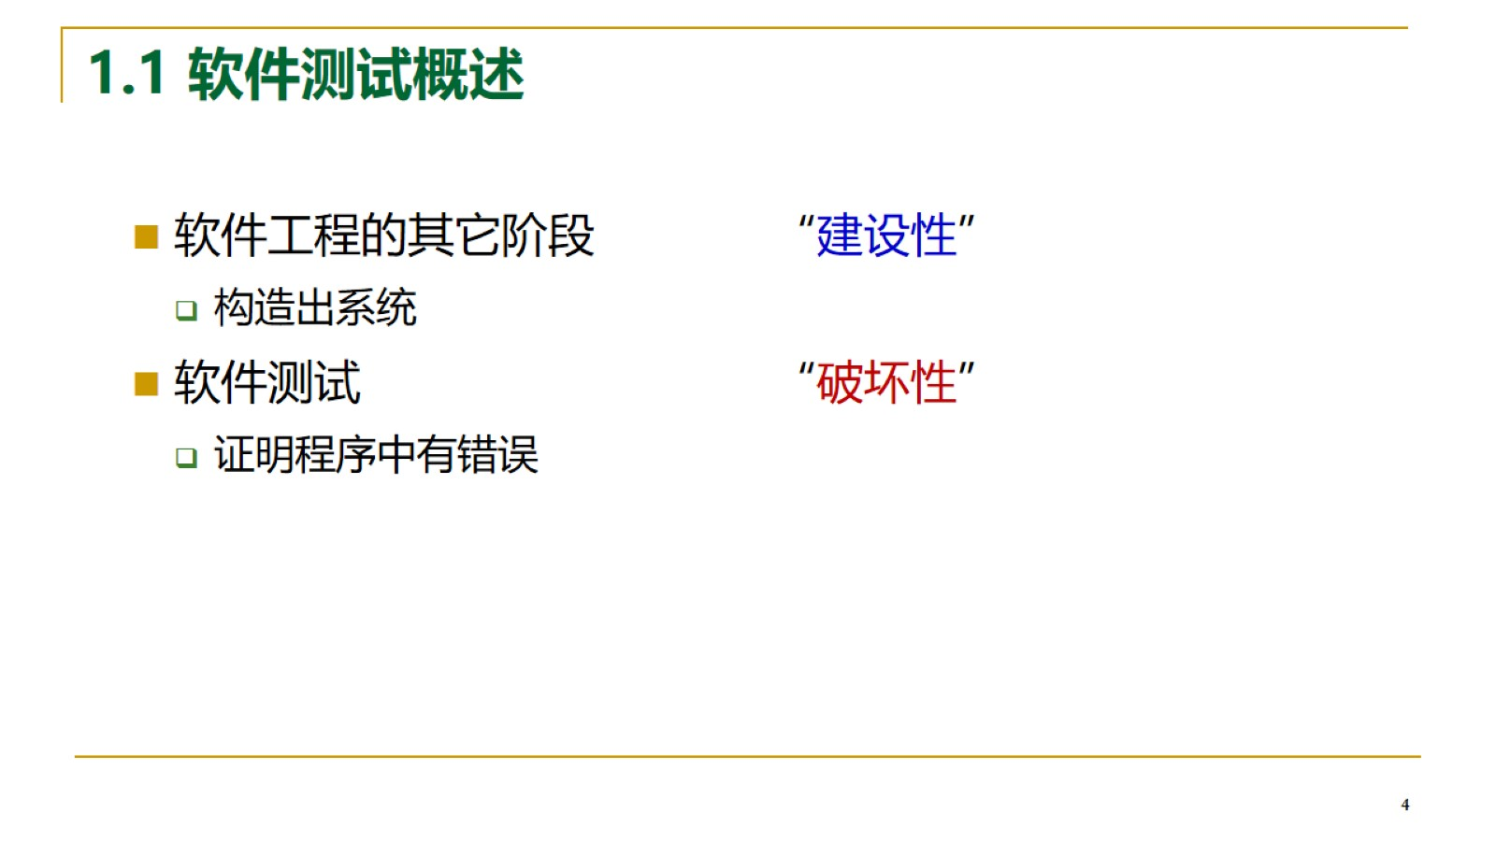
1.1 软件测试概述

Slide 5
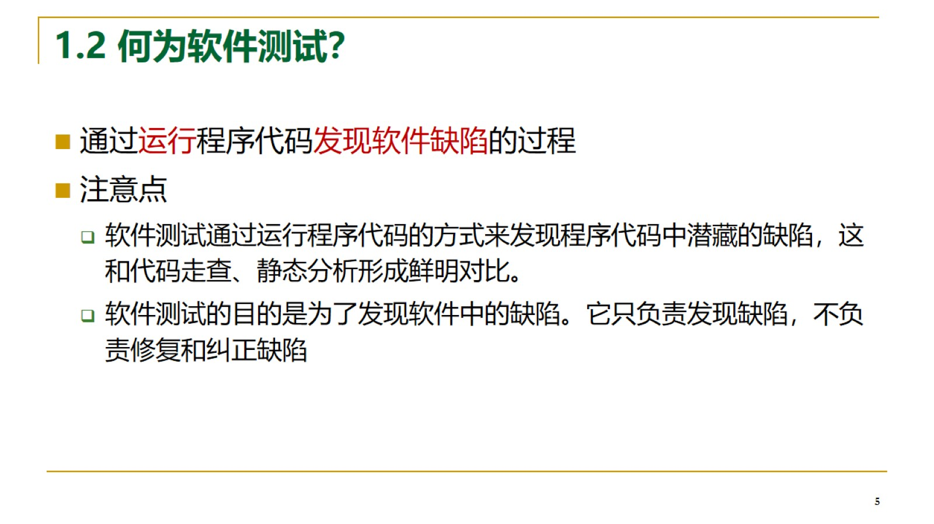
1.2 何为软件测试？

Slide 6
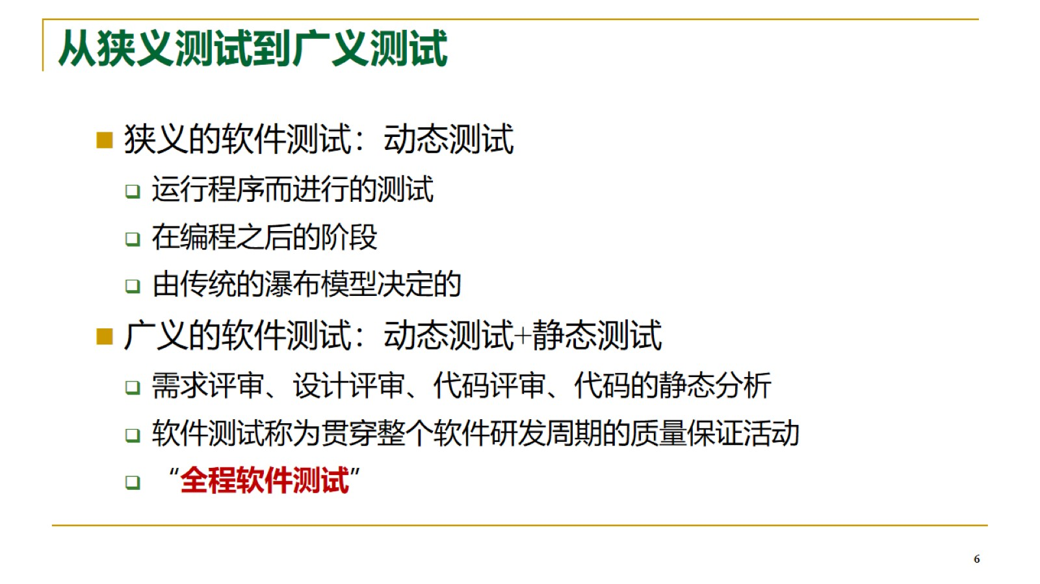
从狭义测试到广义测试

Slide 7
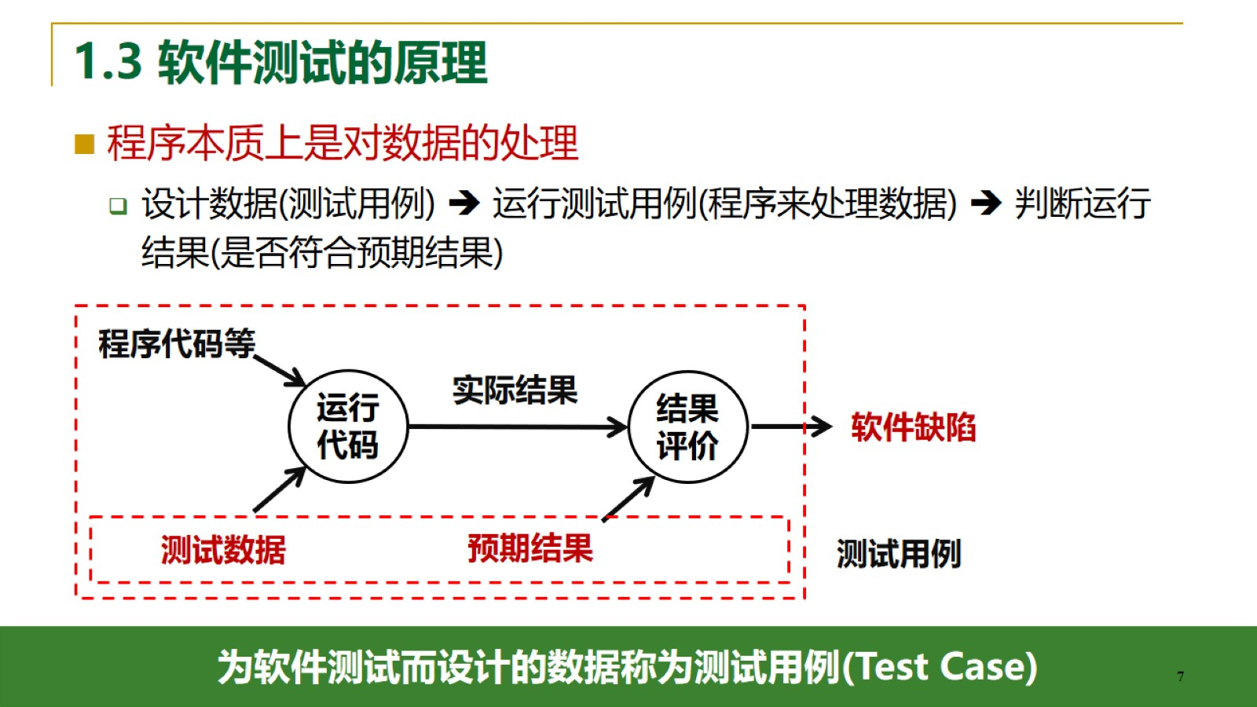
1.3 软件测试的原理

Slide 8
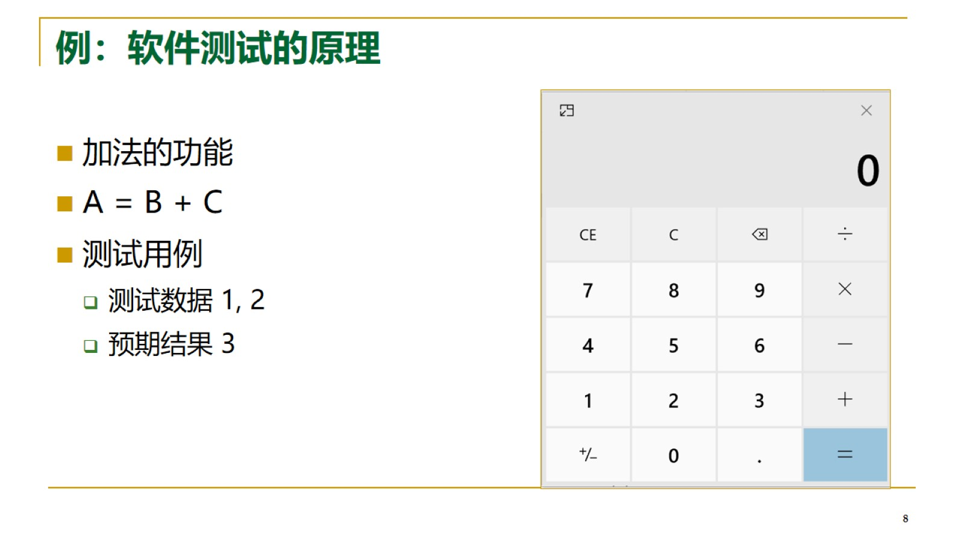
例：软件测试的原理

Slide 9
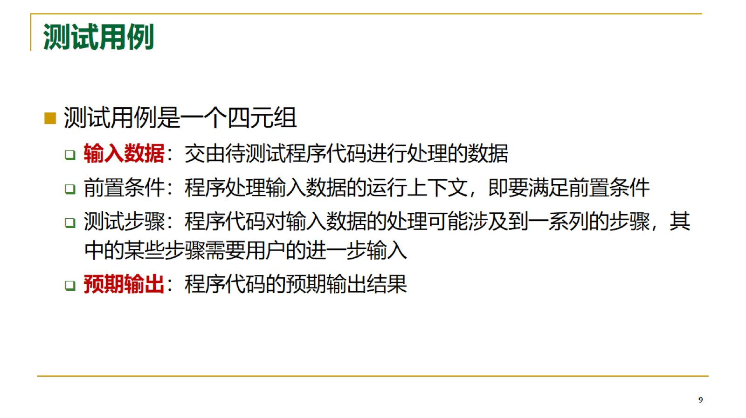
测试用例

Slide 10
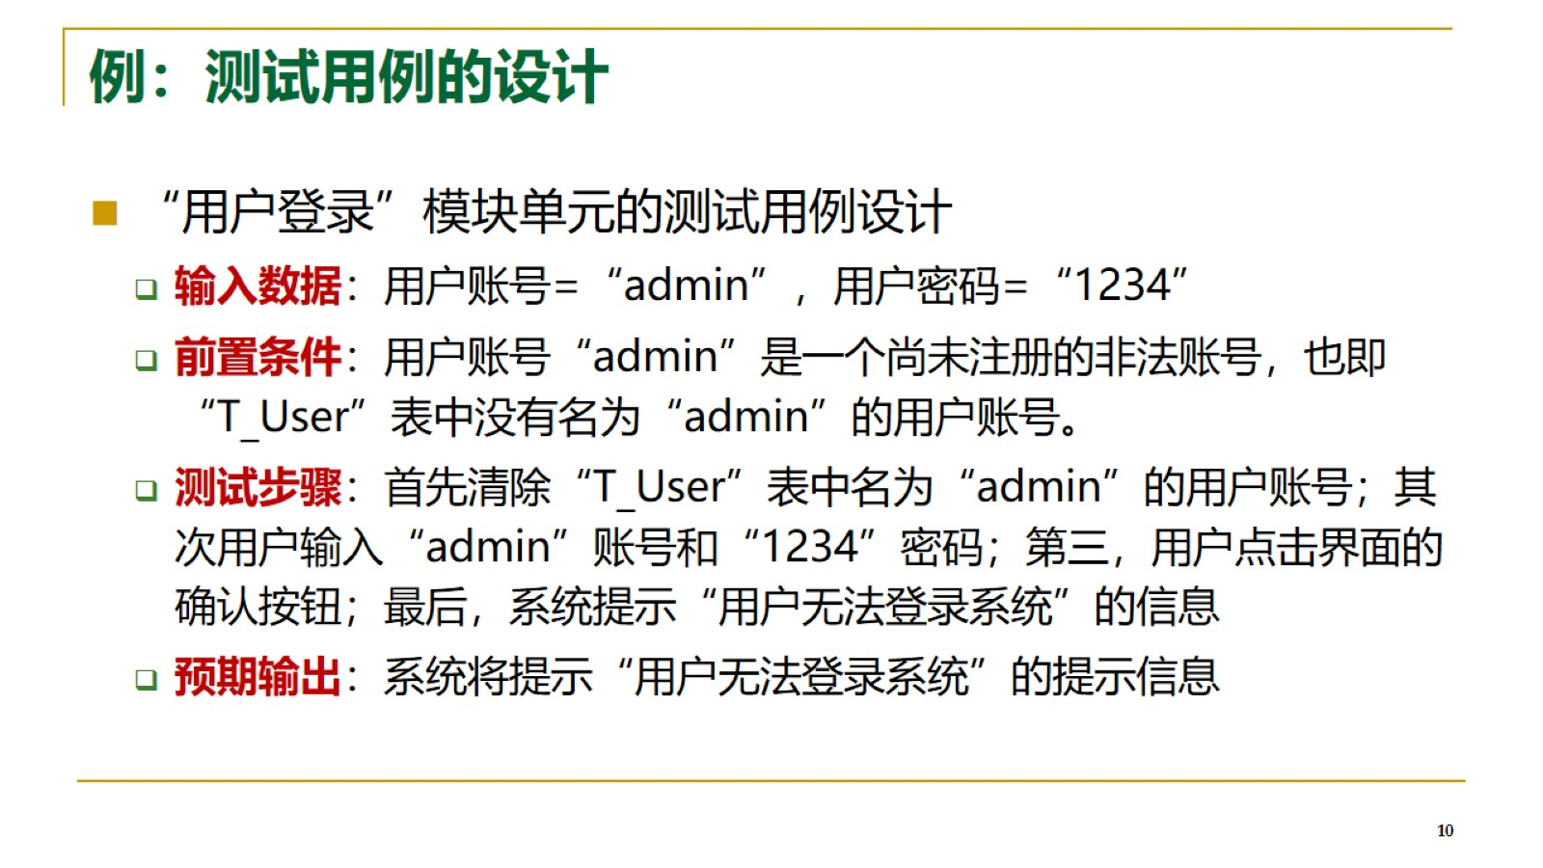
例：测试用例的设计

Slide 11
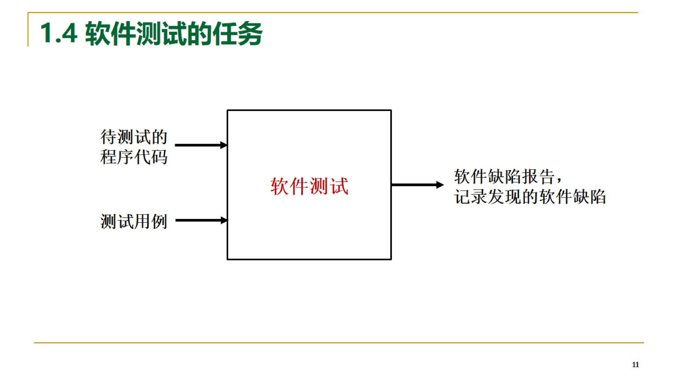
1.4 软件测试的任务

Slide 12
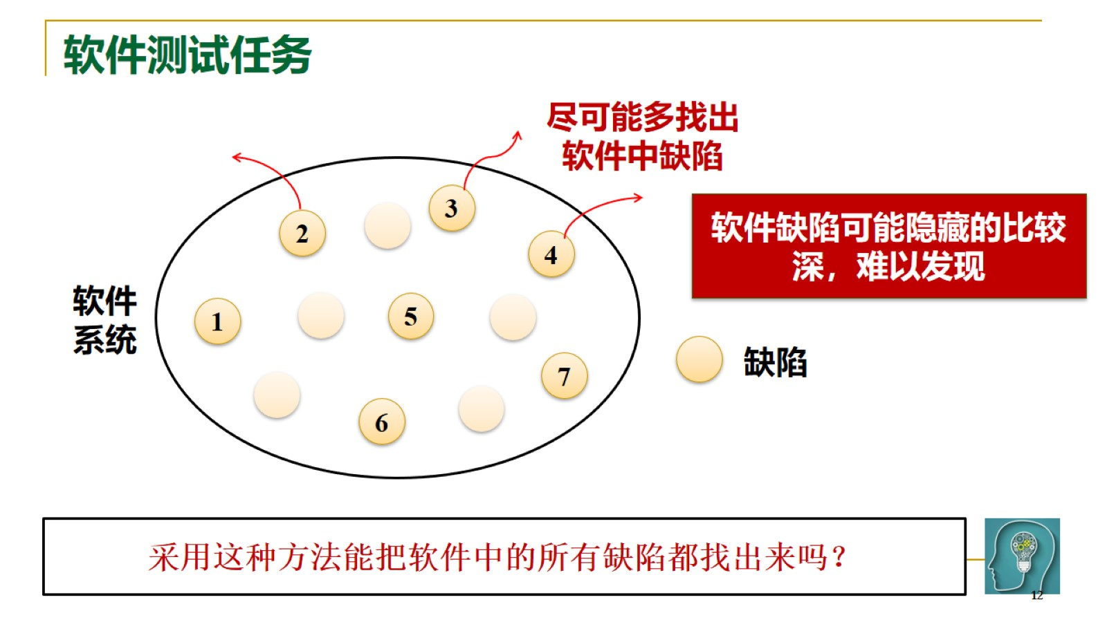
软件测试任务

Slide 13
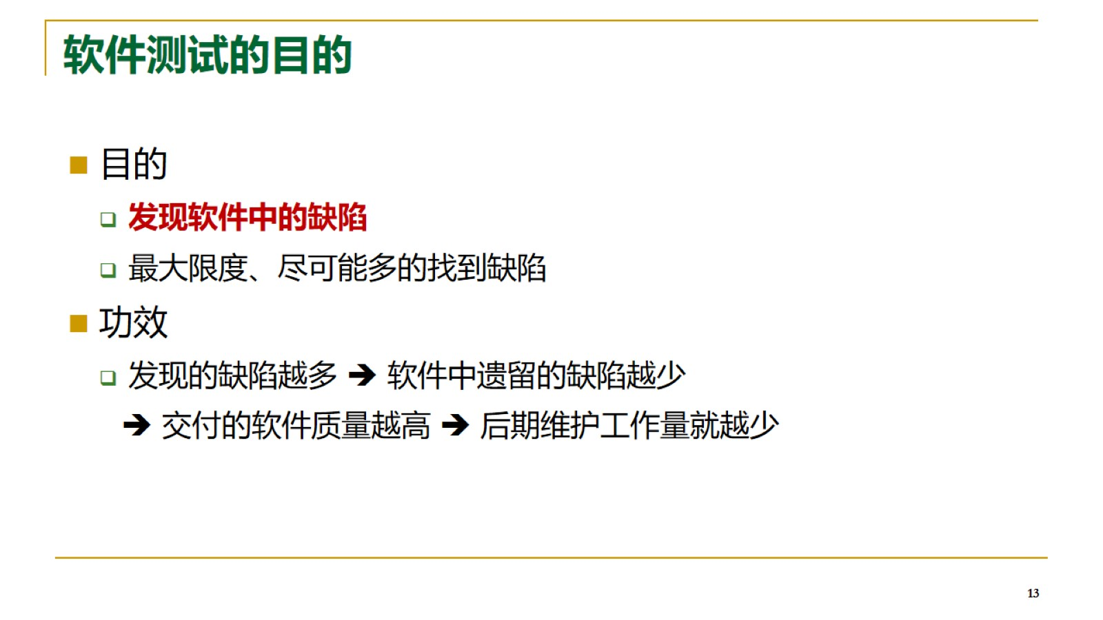
软件测试的目的

Slide 14
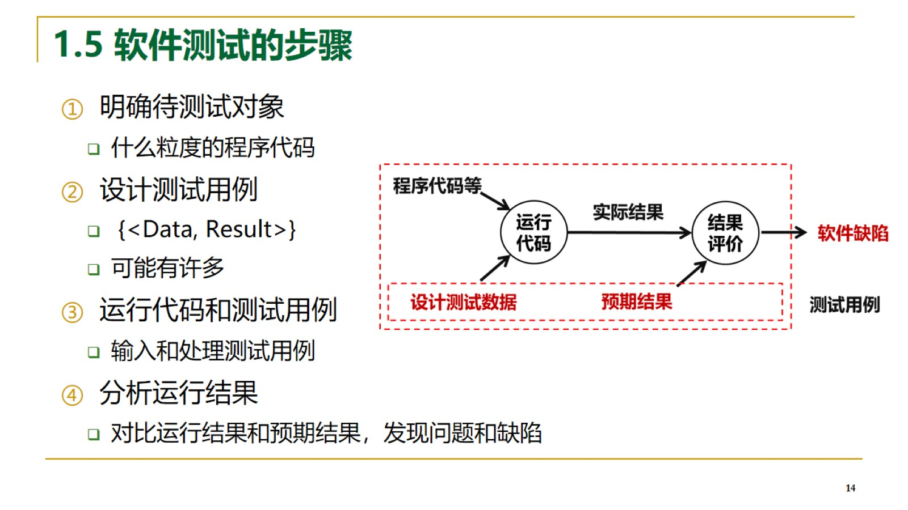
1.5 软件测试的步骤

Slide 15
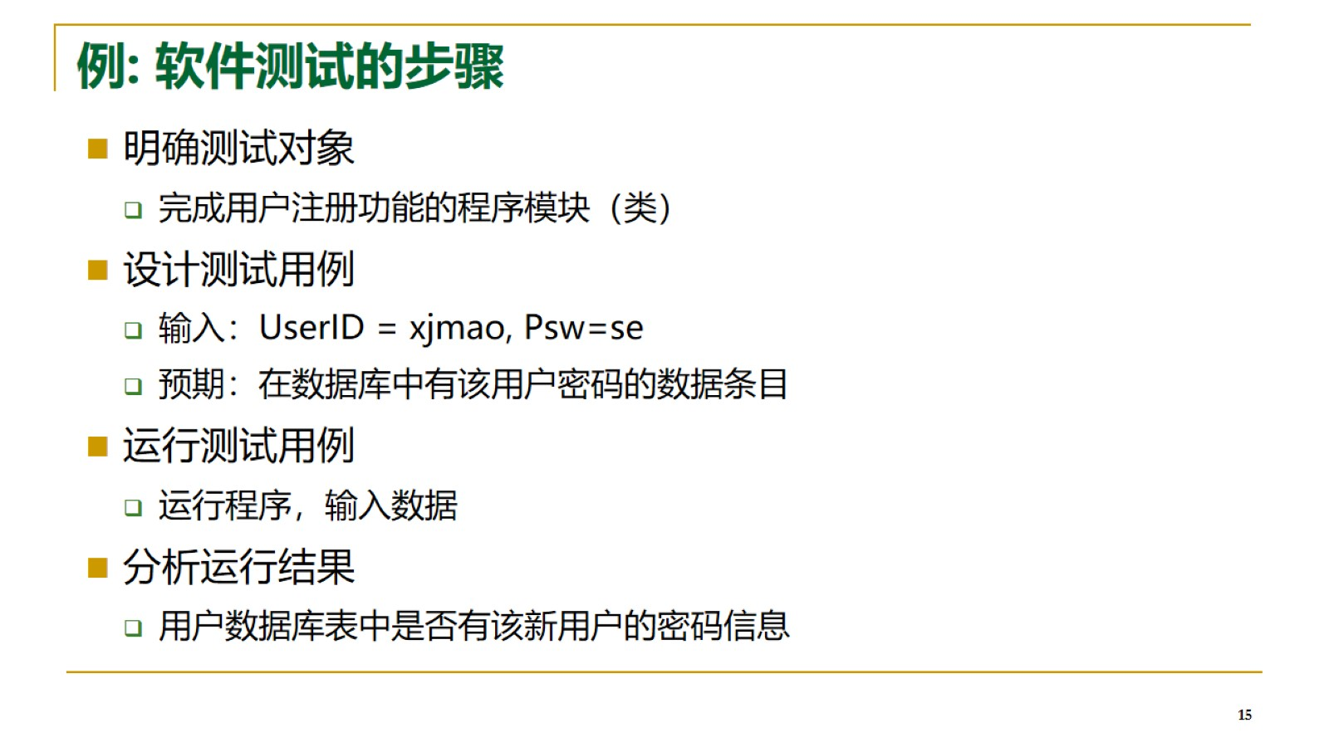
例: 软件测试的步骤

Slide 16
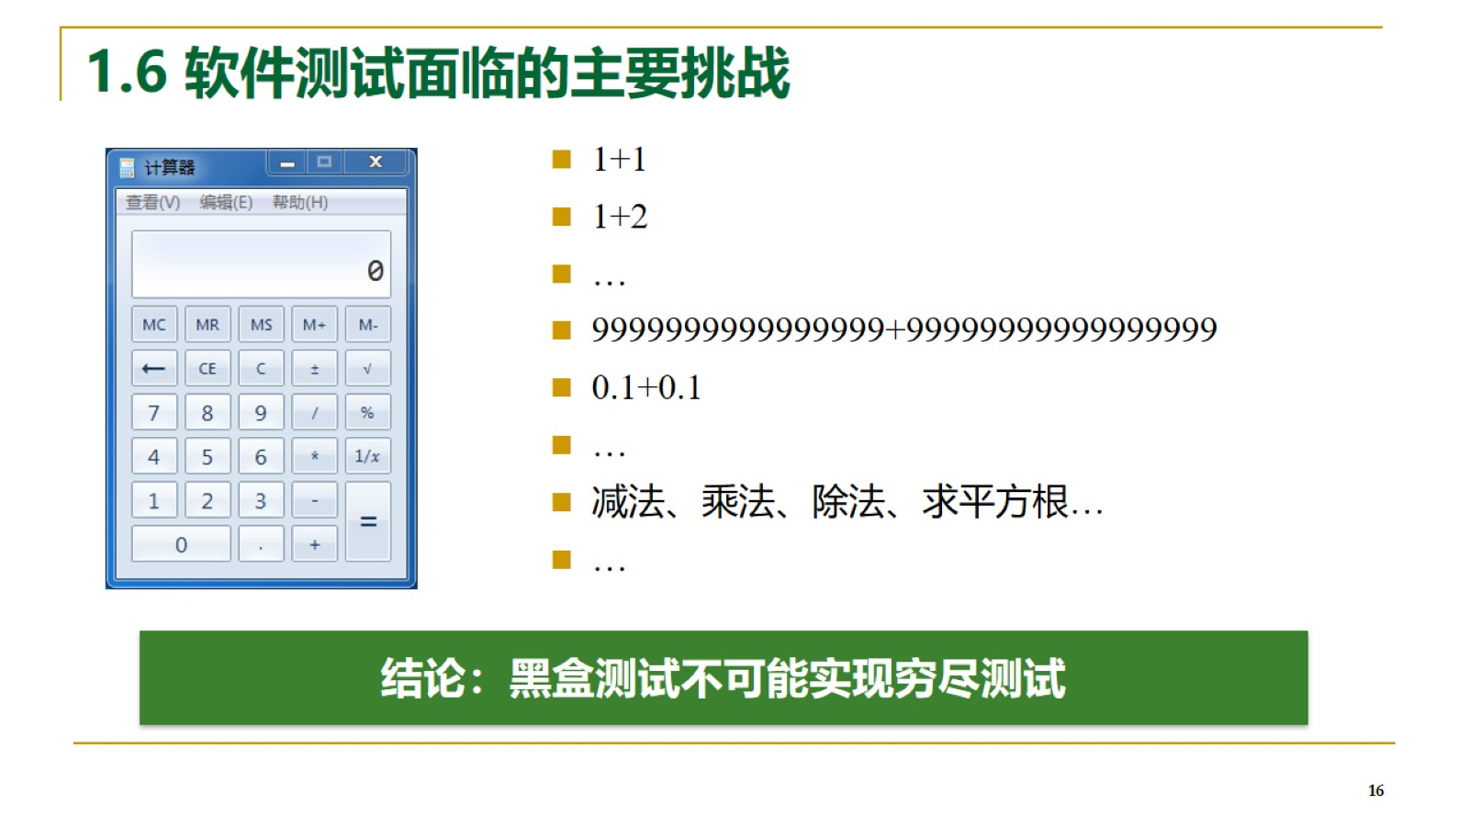
1.6 软件测试面临的主要挑战

Slide 17
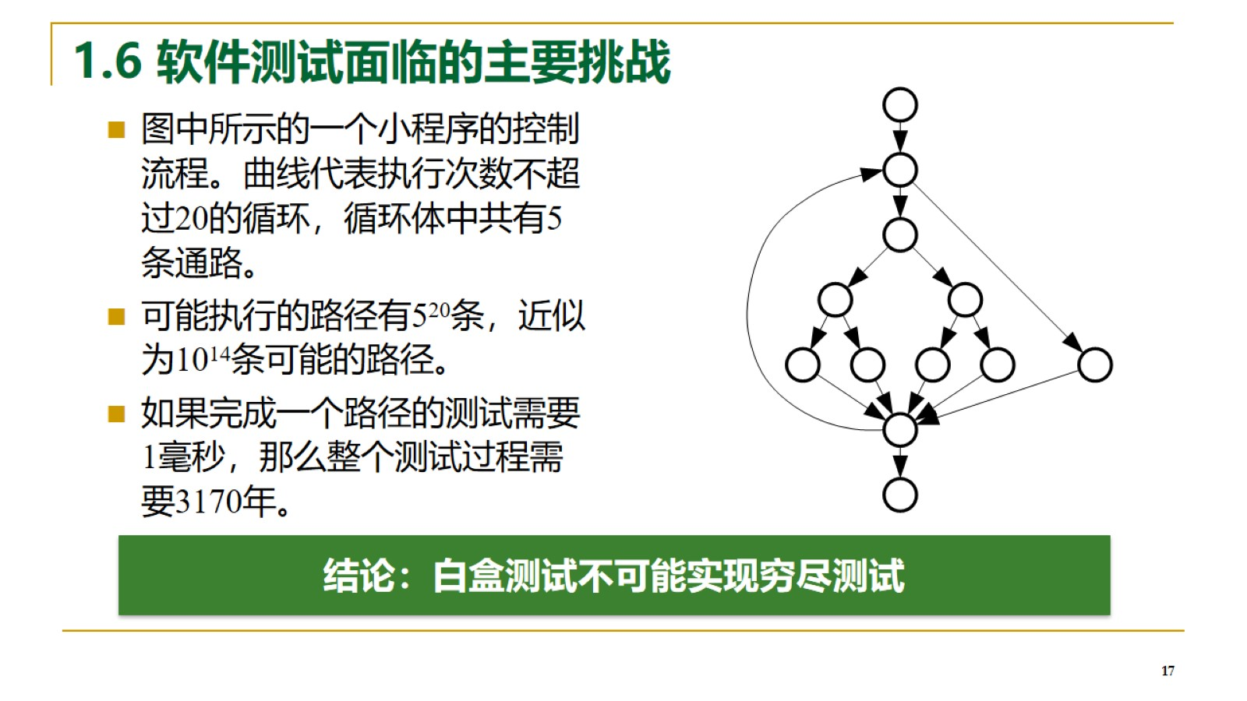
1.6 软件测试面临的主要挑战

Slide 18
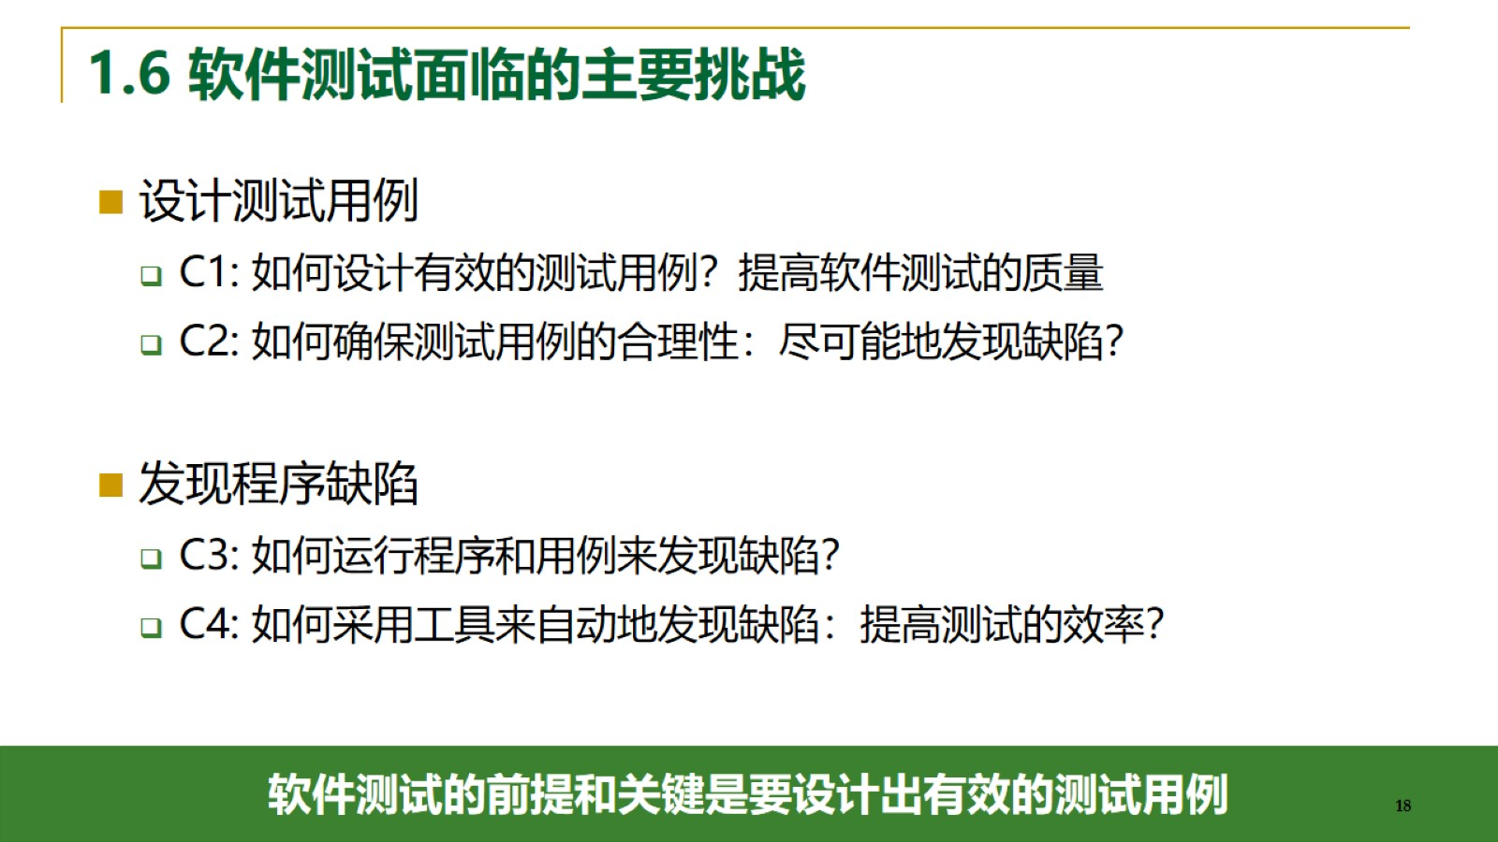
1.6 软件测试面临的主要挑战

Slide 19
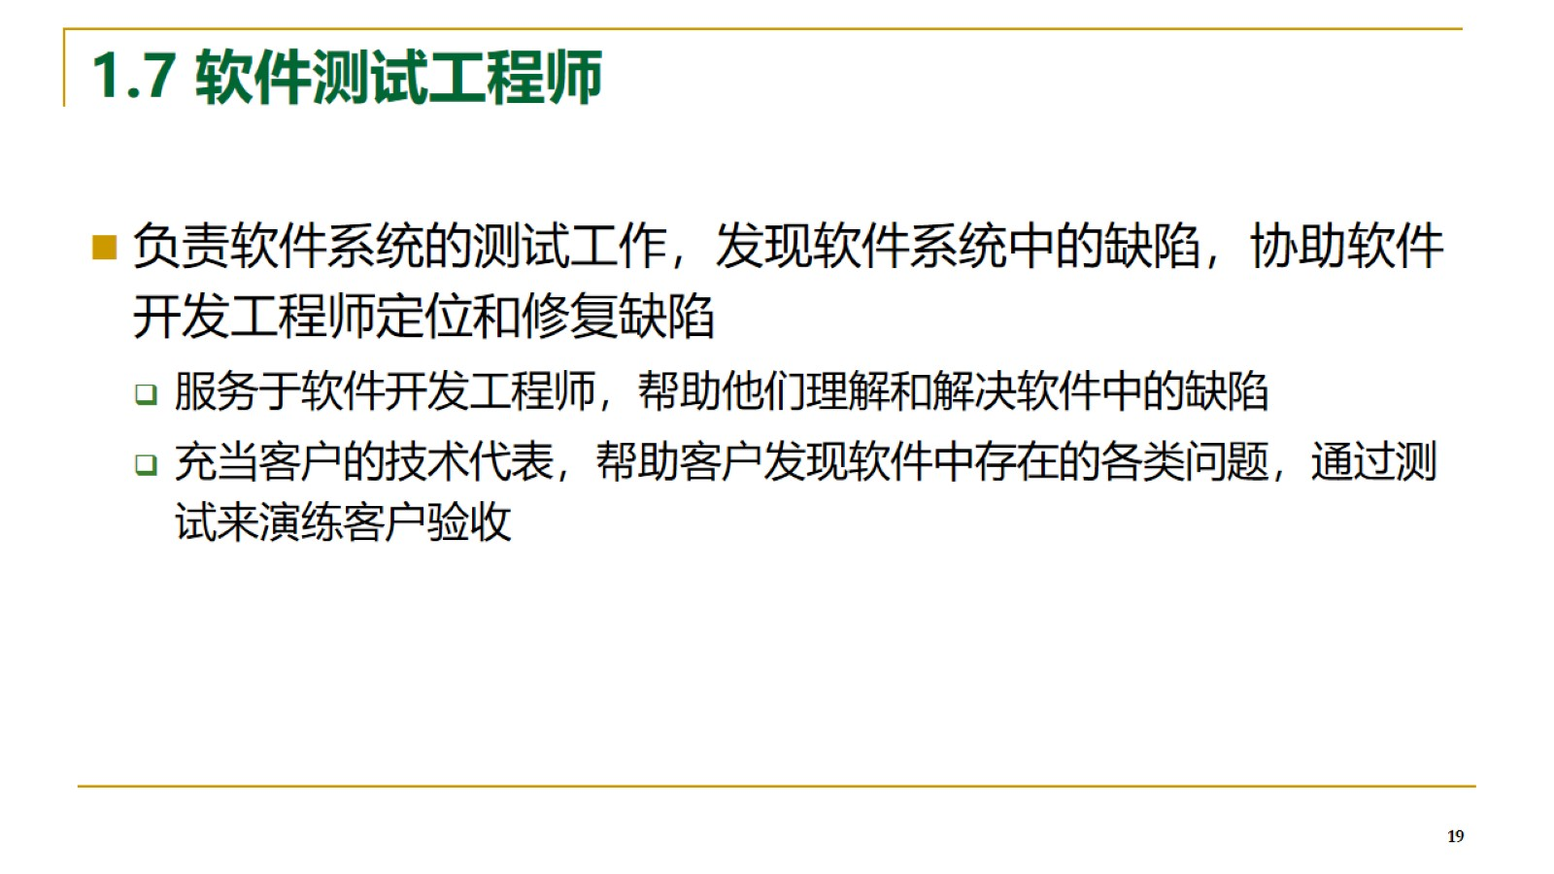
1.7 软件测试工程师

Slide 20
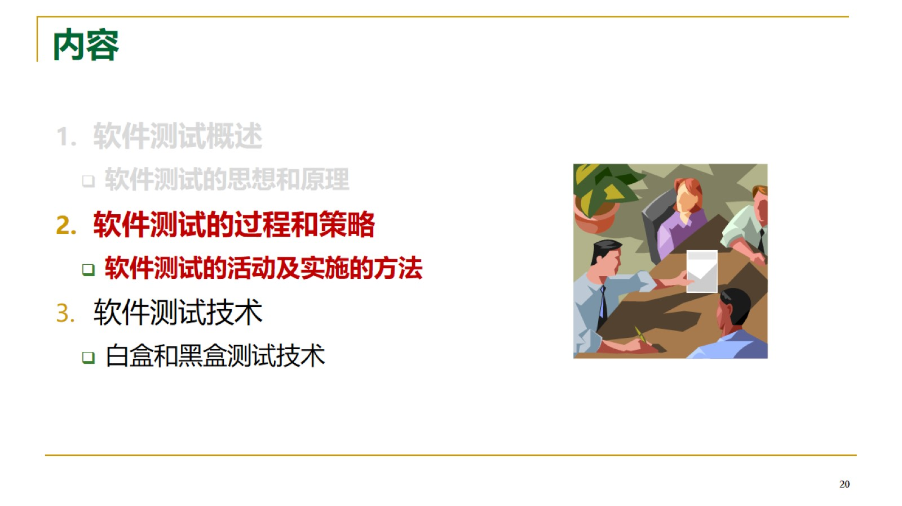
内容

Slide 21
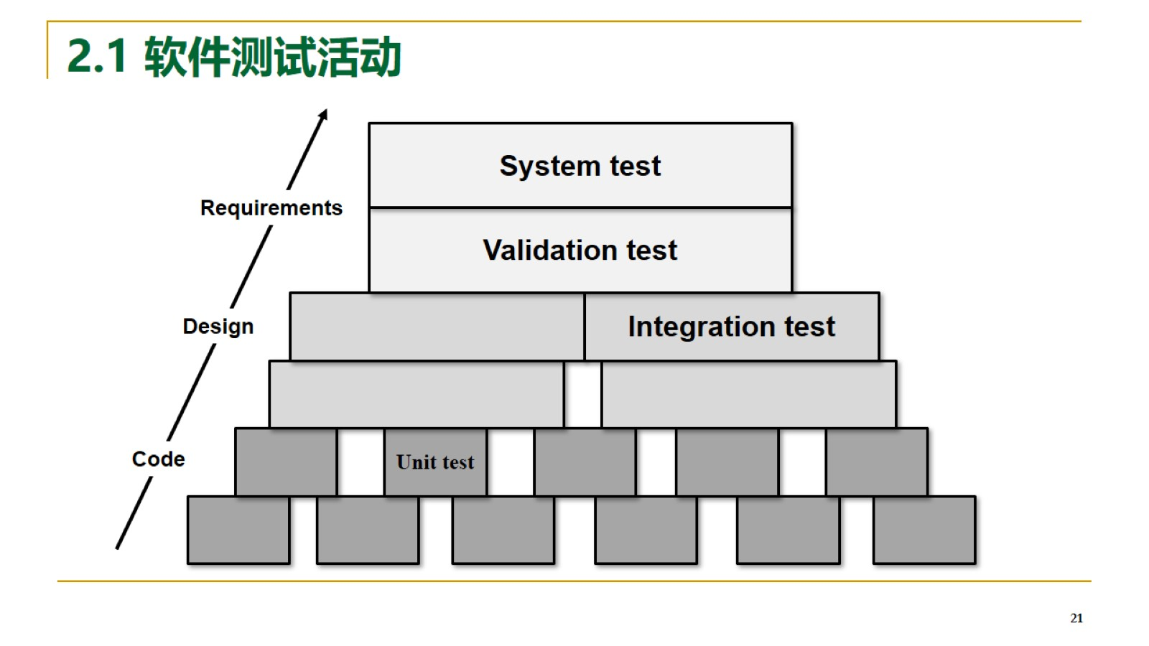
2.1 软件测试活动

Slide 22
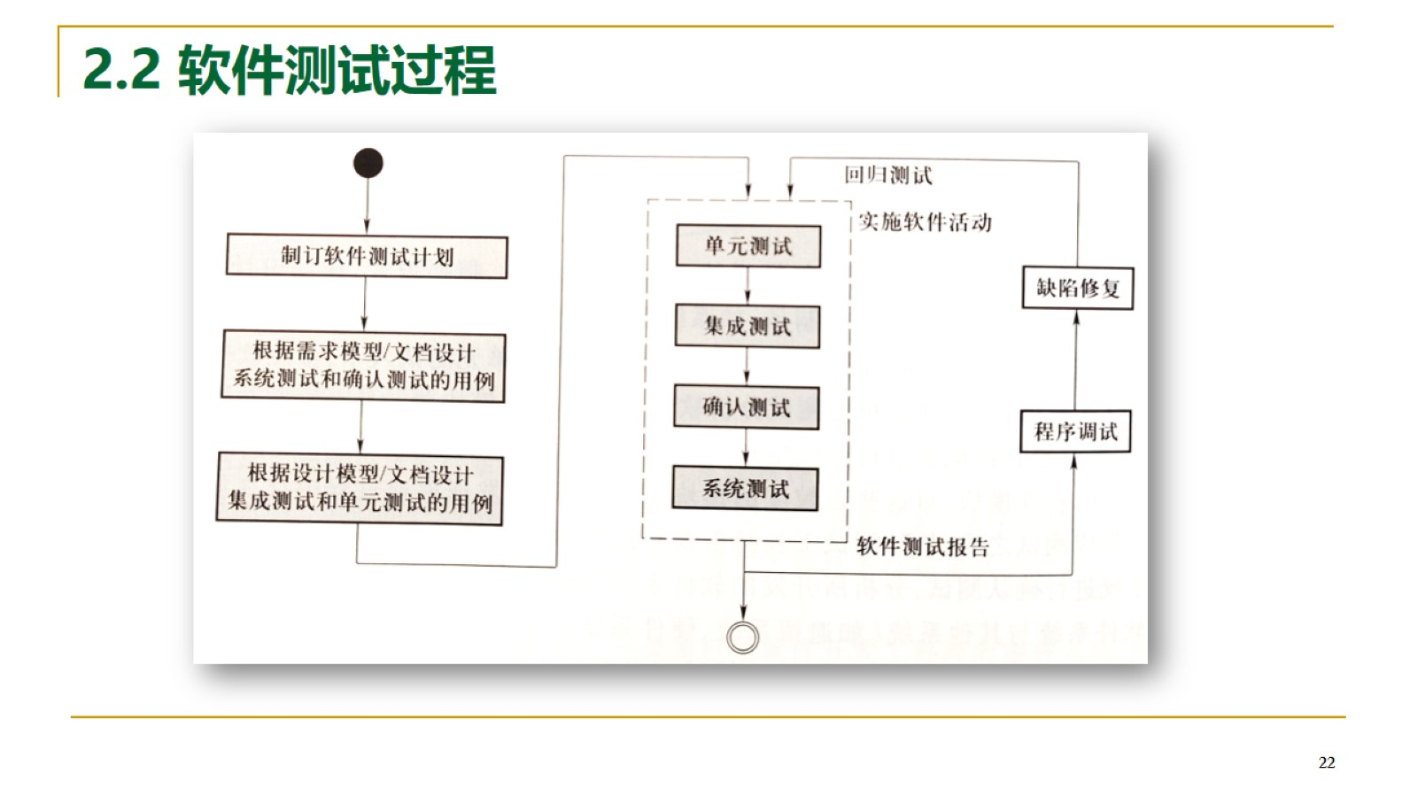
2.2 软件测试过程

Slide 23
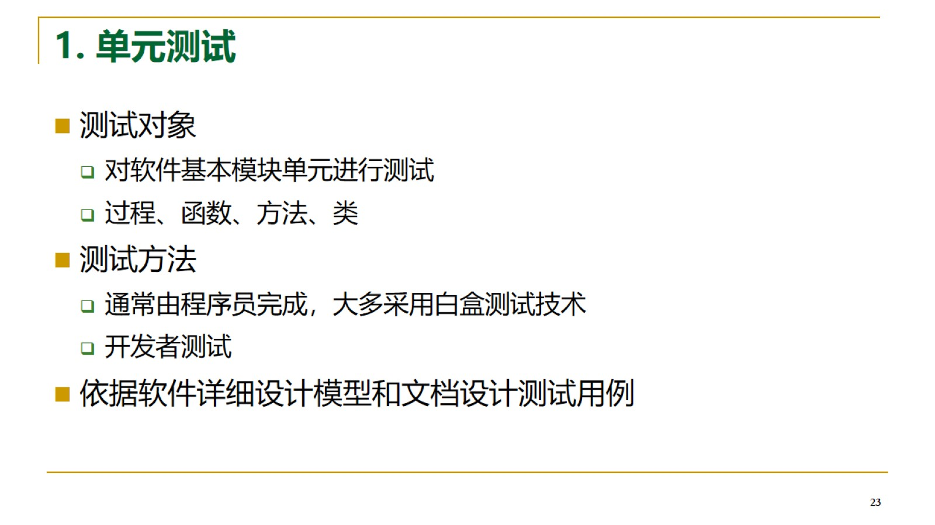
1. 单元测试

Slide 24
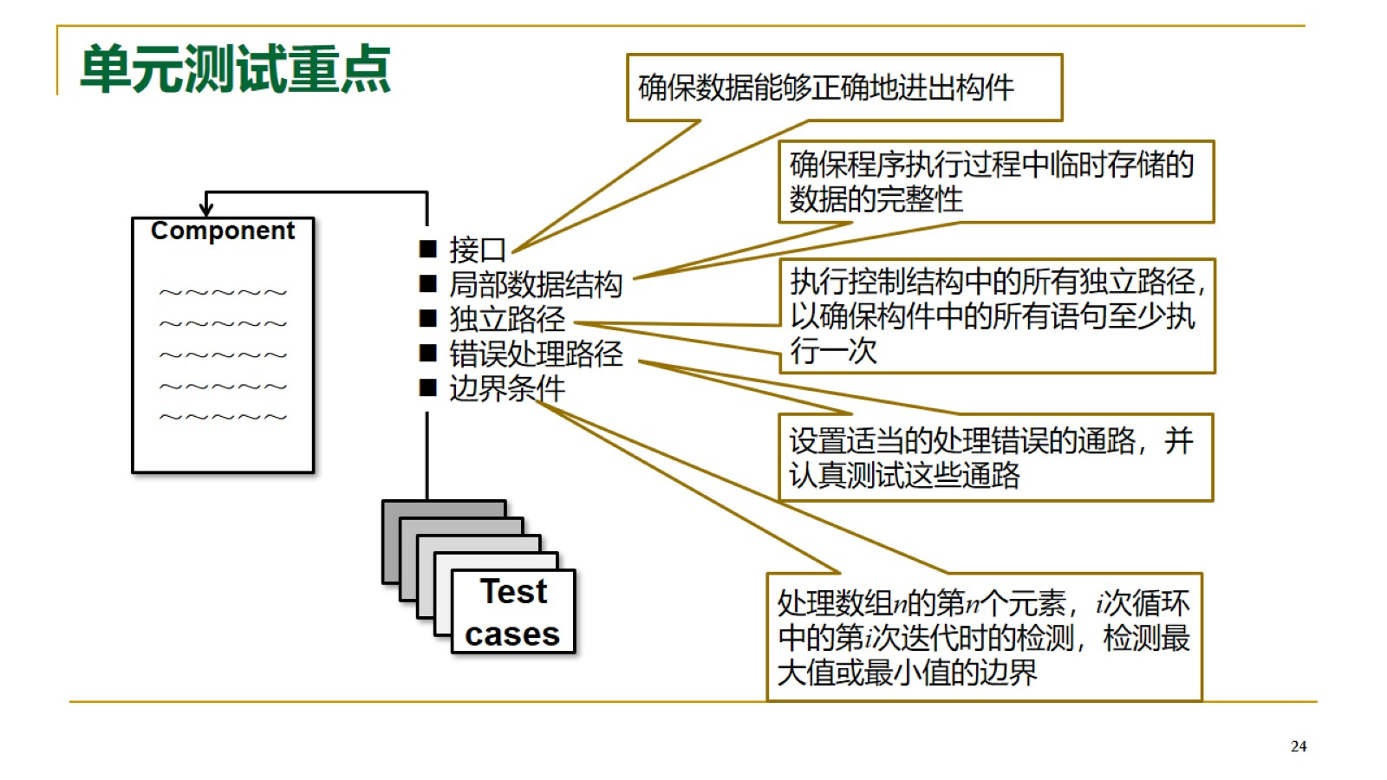
单元测试重点

Slide 25
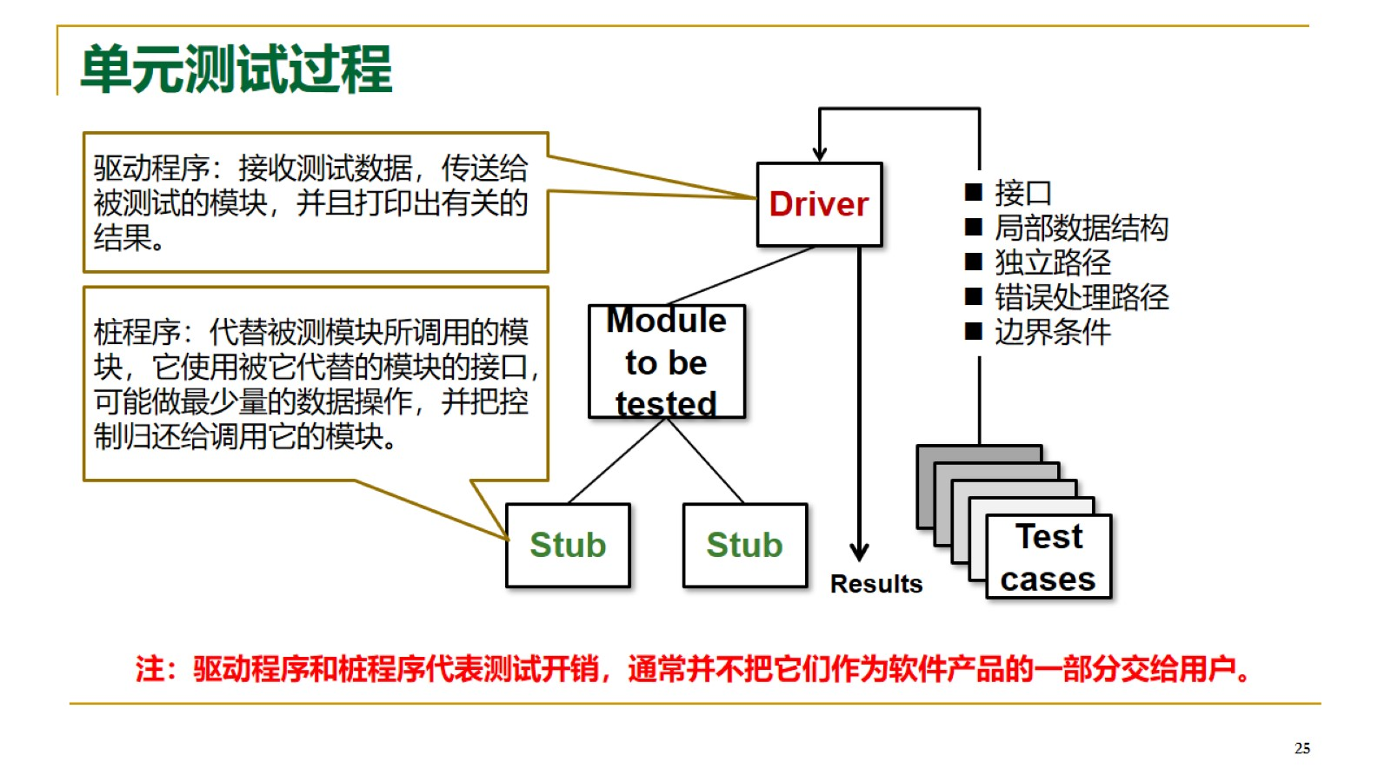
单元测试过程

Slide 26
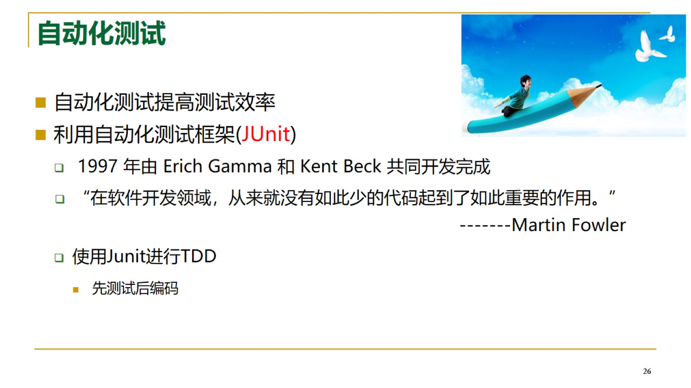
自动化测试

Slide 27
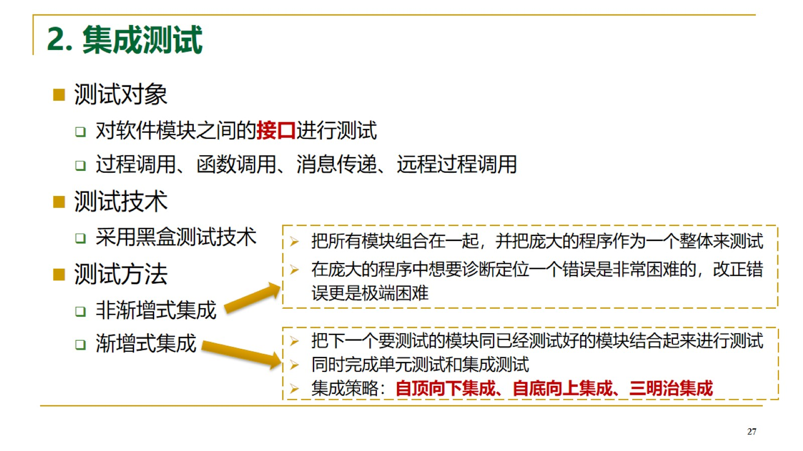
2. 集成测试

Slide 28
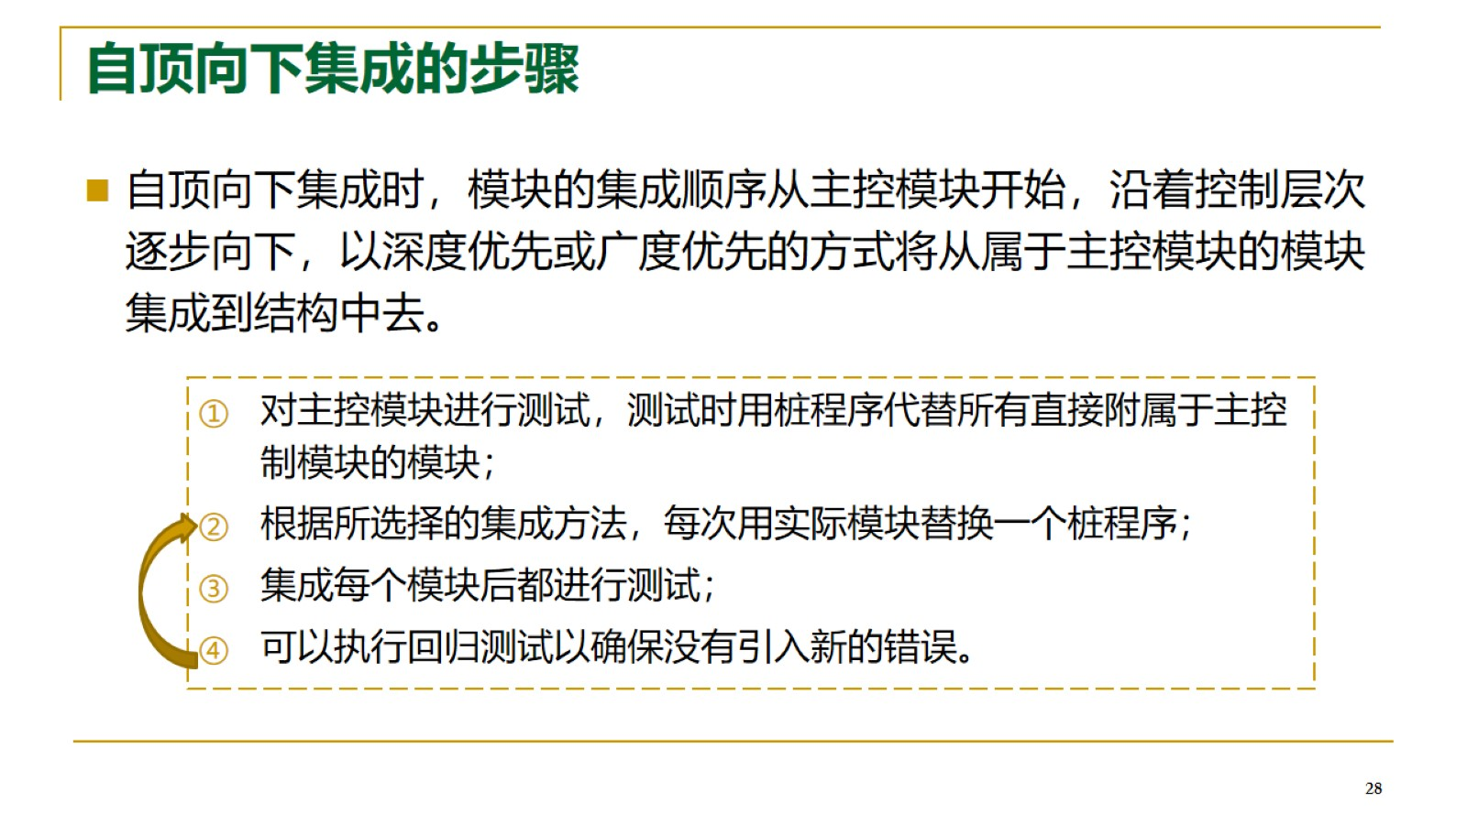
自顶向下集成的步骤

Slide 29
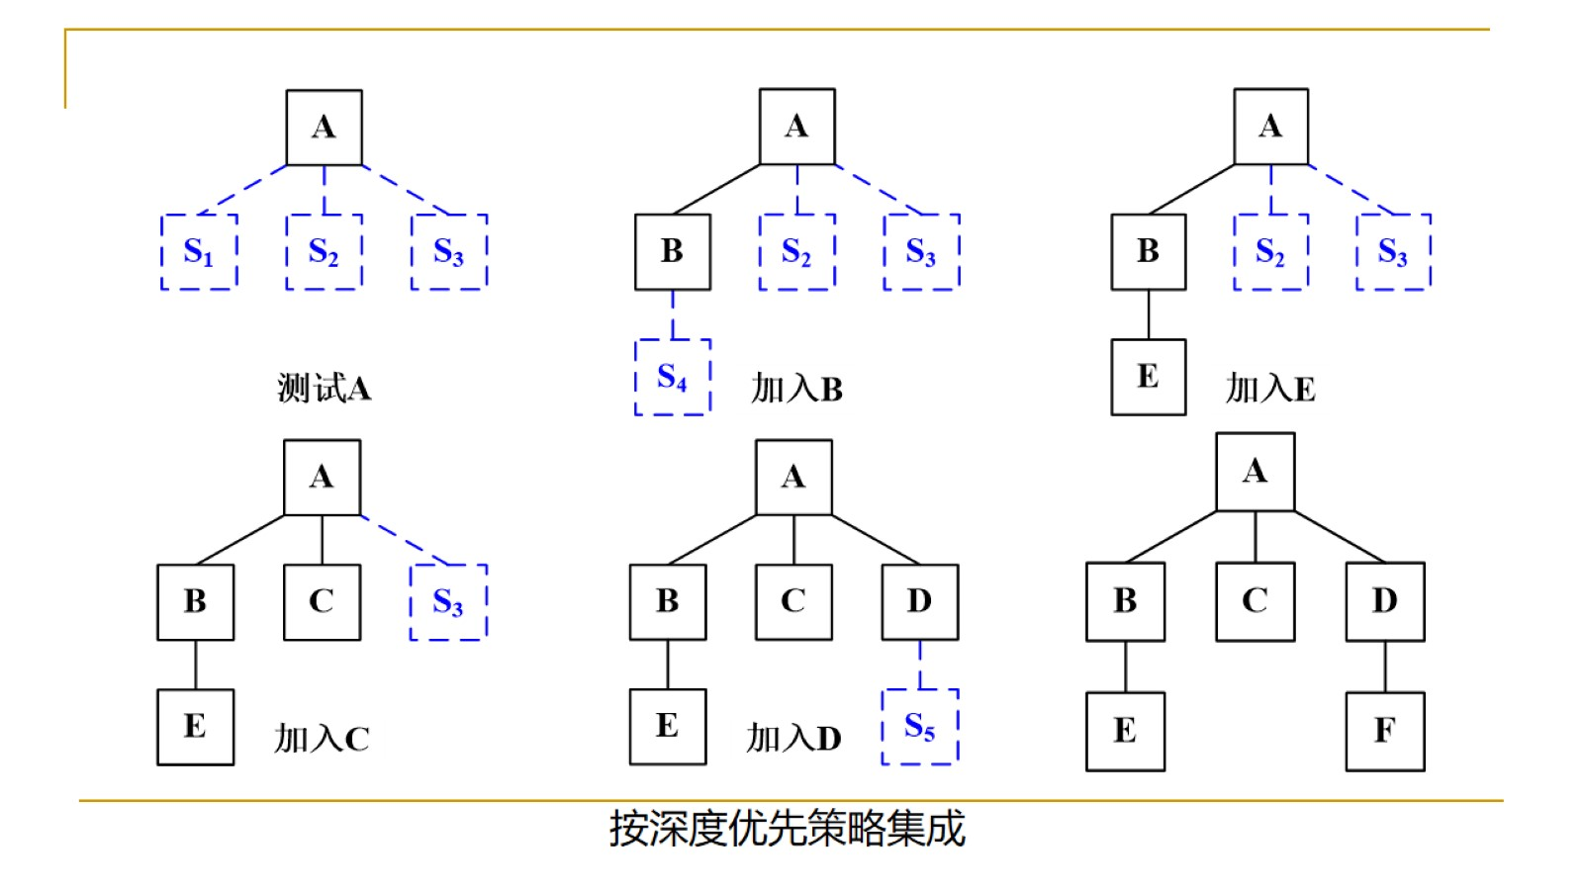

Slide 30
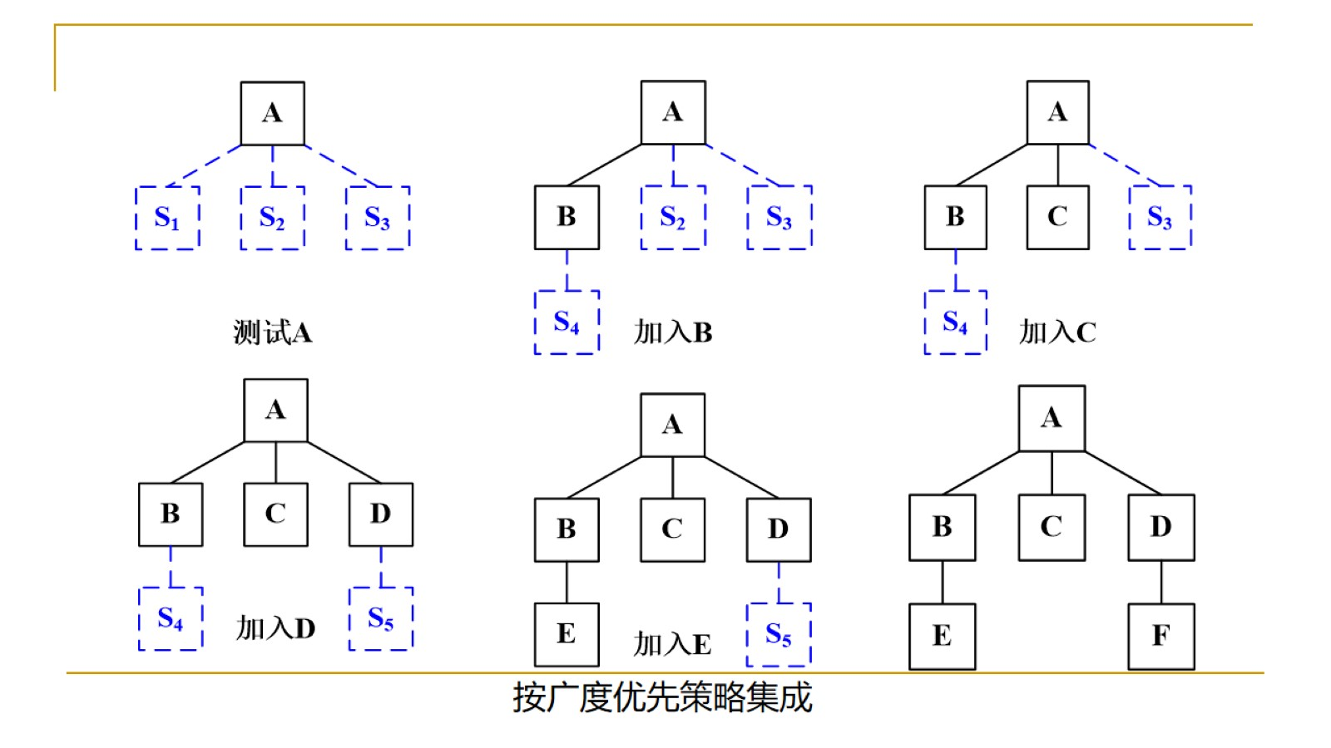

Slide 31
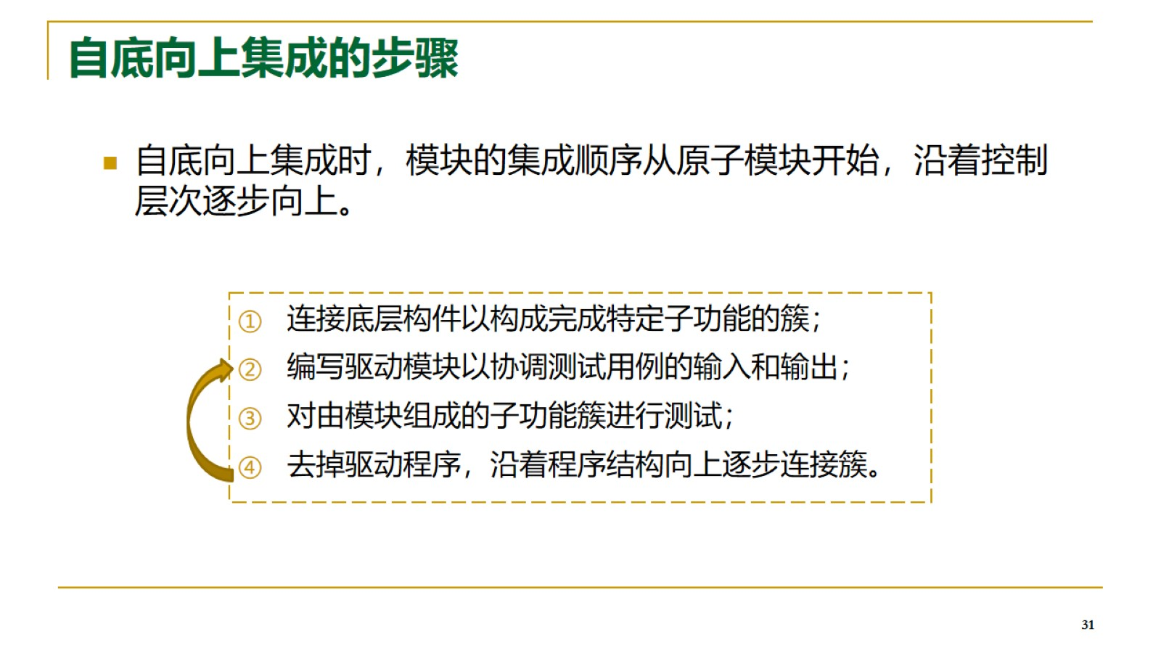
自底向上集成的步骤

Slide 32
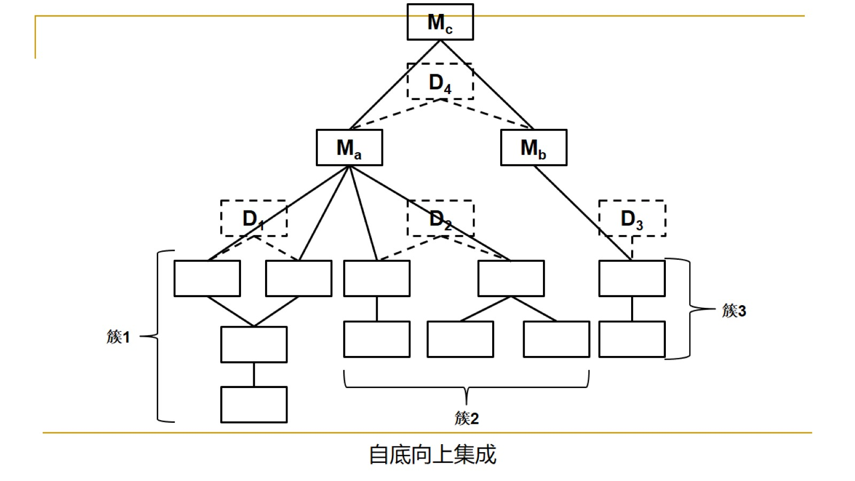

Slide 33
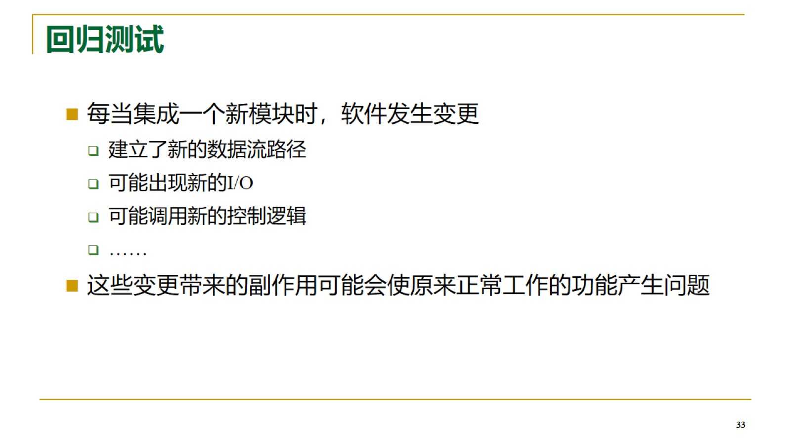
回归测试

Slide 34
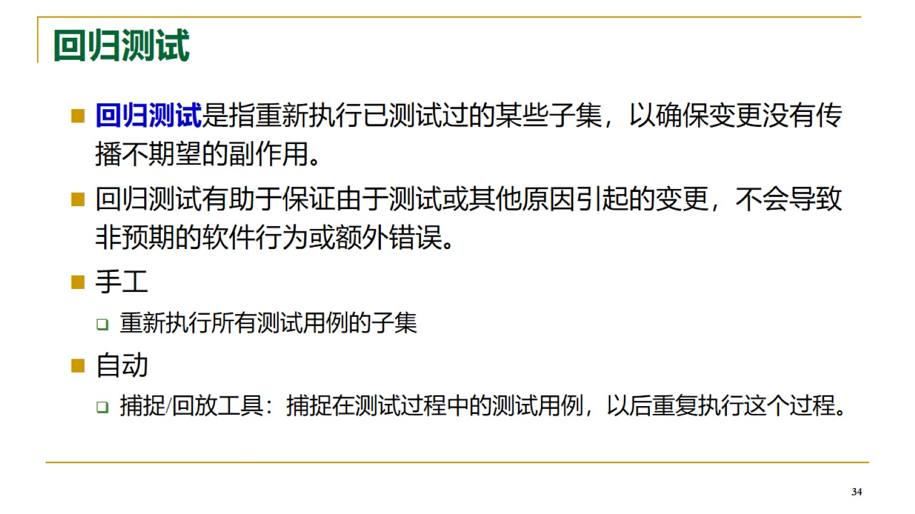
回归测试

Slide 35
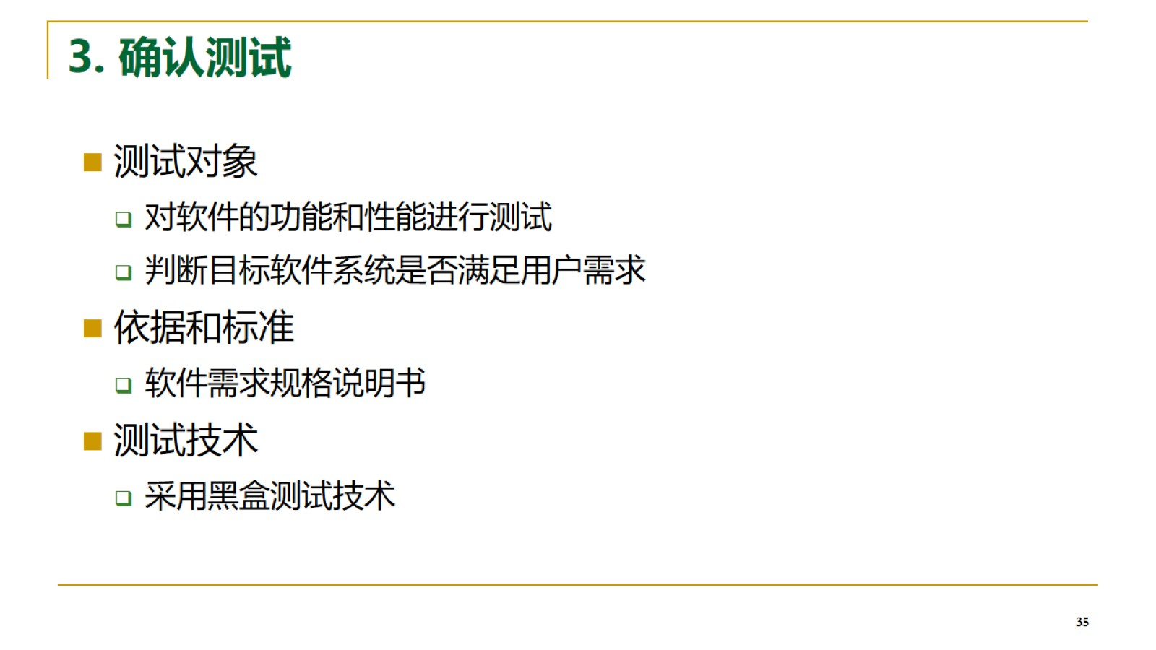
3. 确认测试

Slide 36
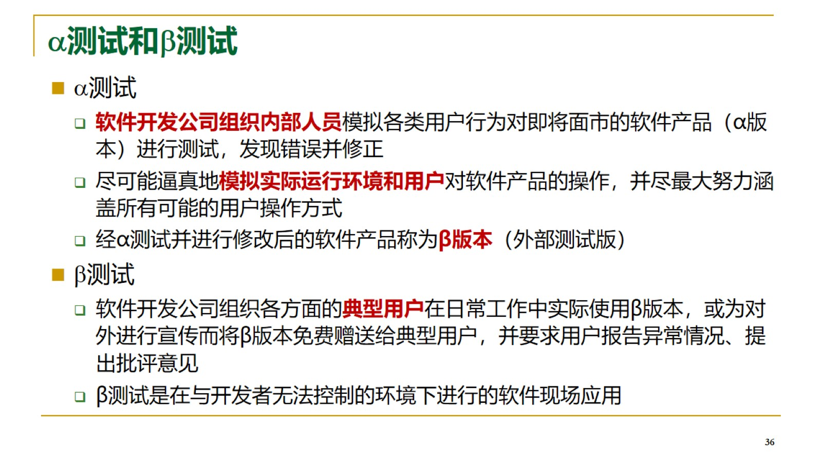
α测试和β测试

Slide 37
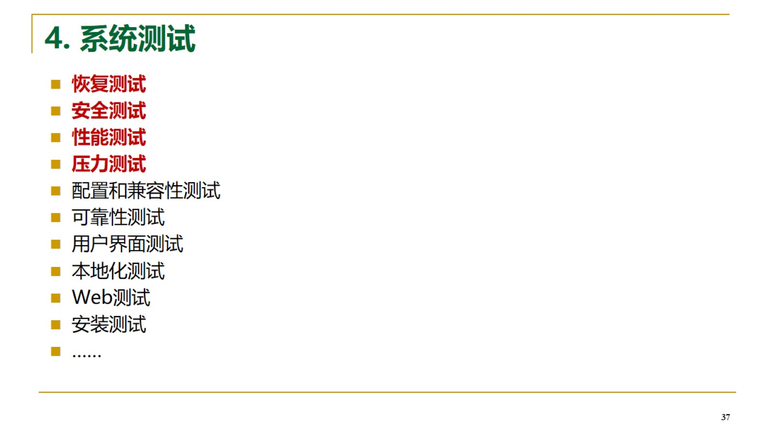
4. 系统测试

Slide 38
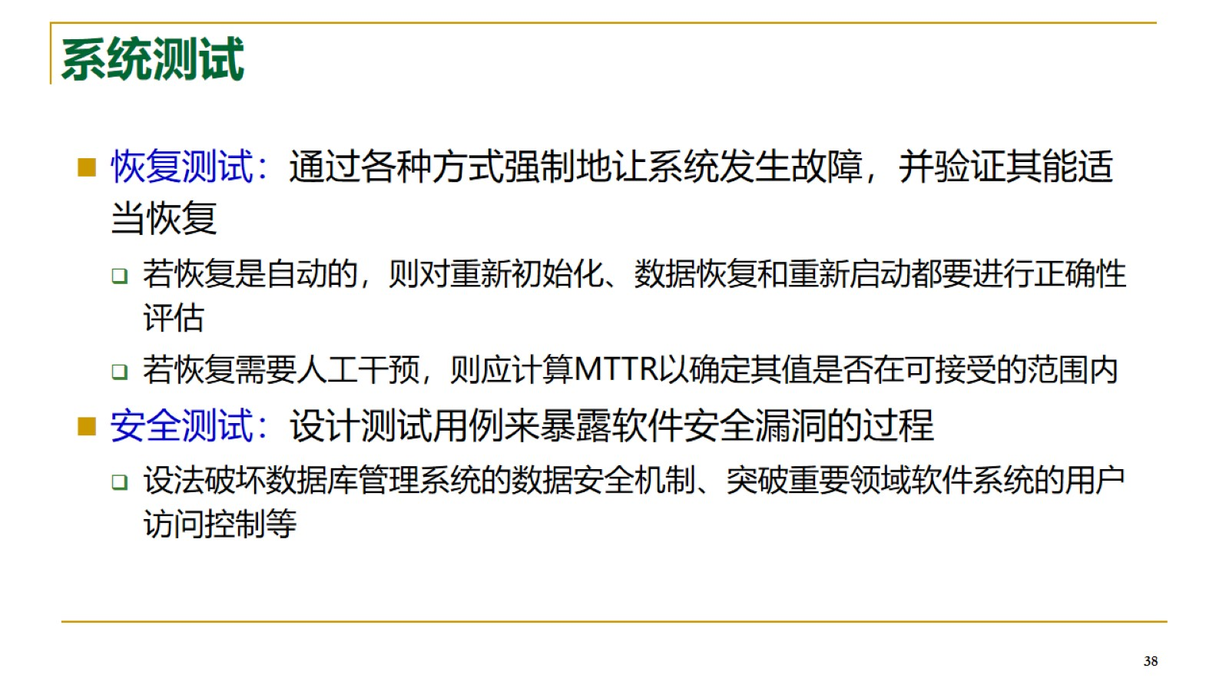
系统测试

Slide 39
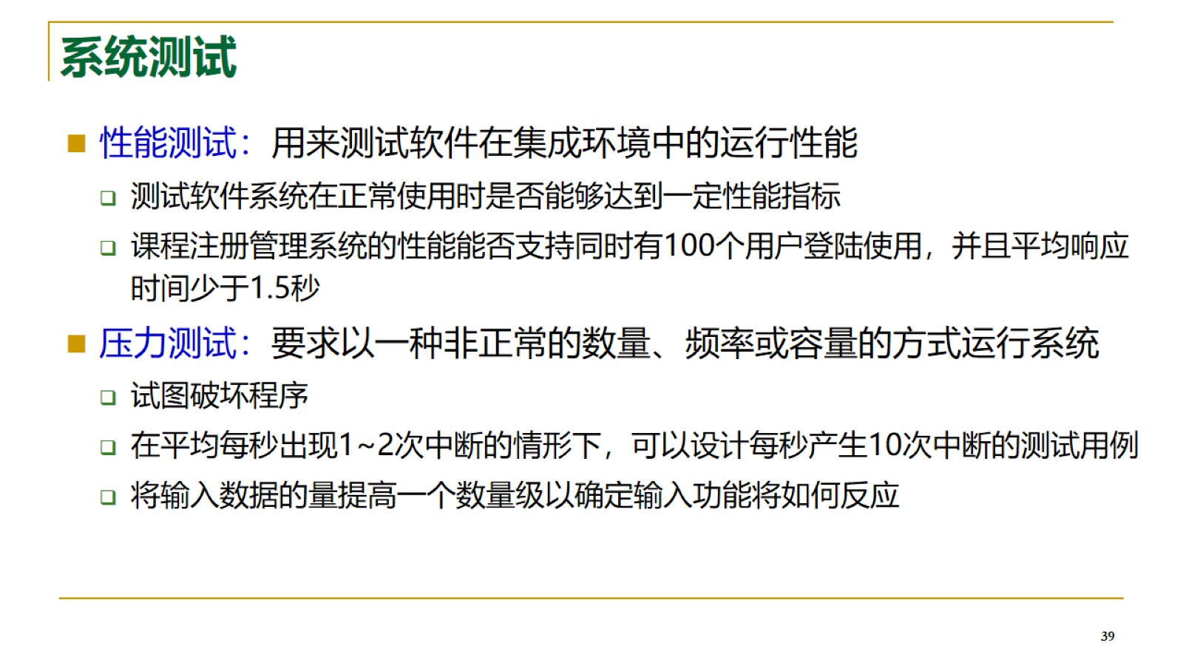
系统测试

Slide 40
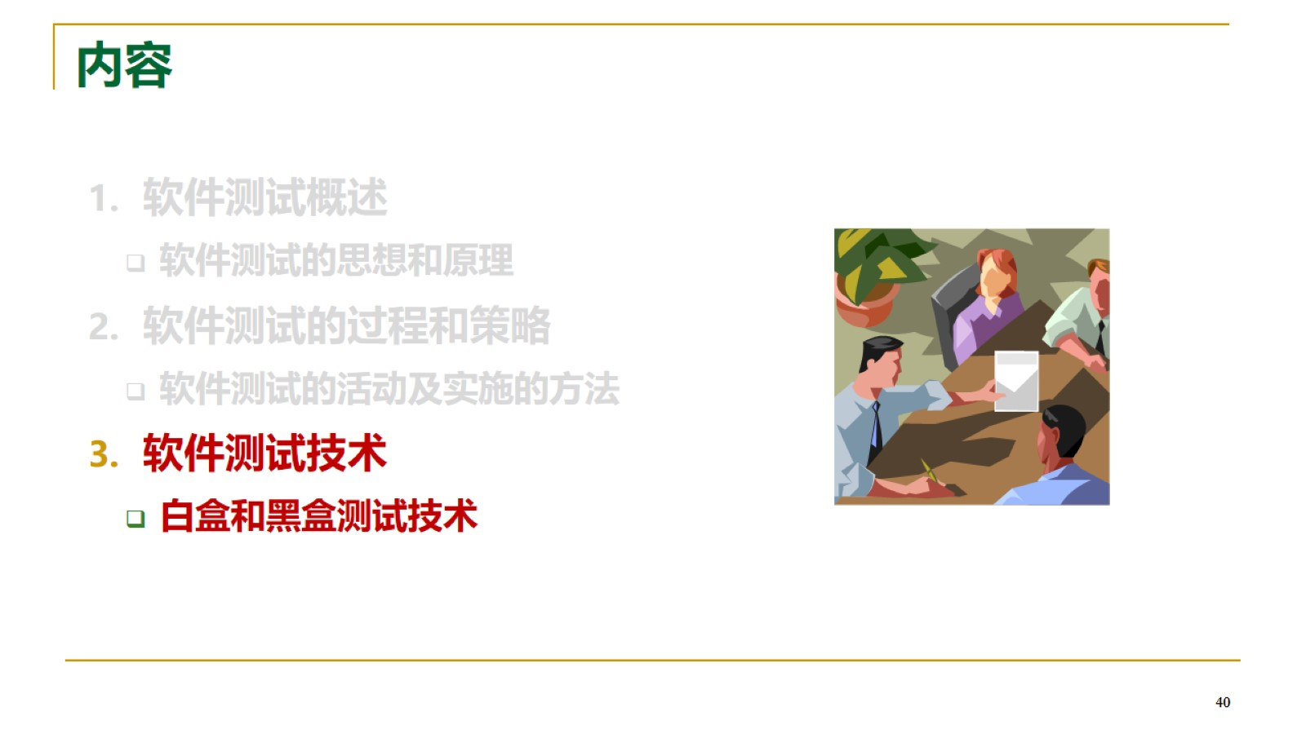
内容

Slide 41
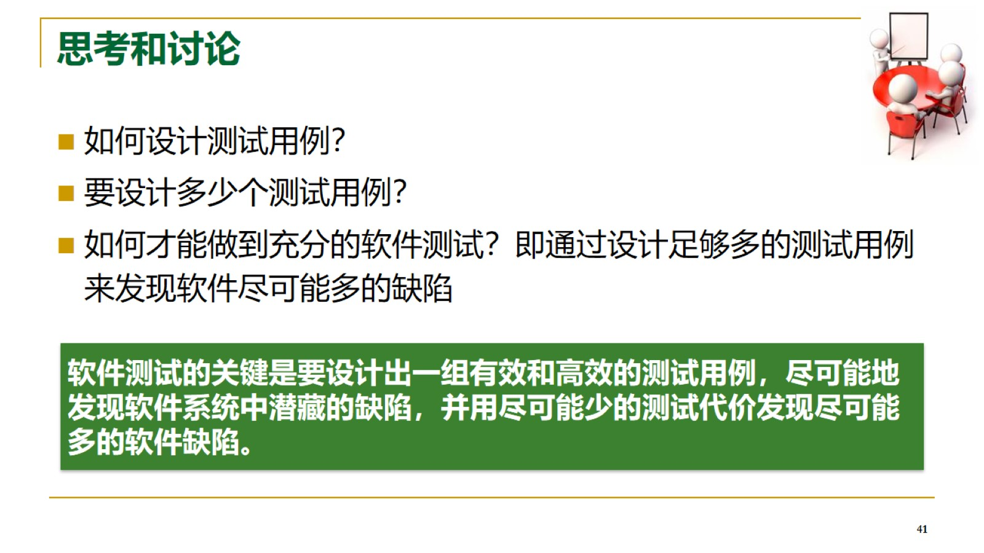
思考和讨论

Slide 42
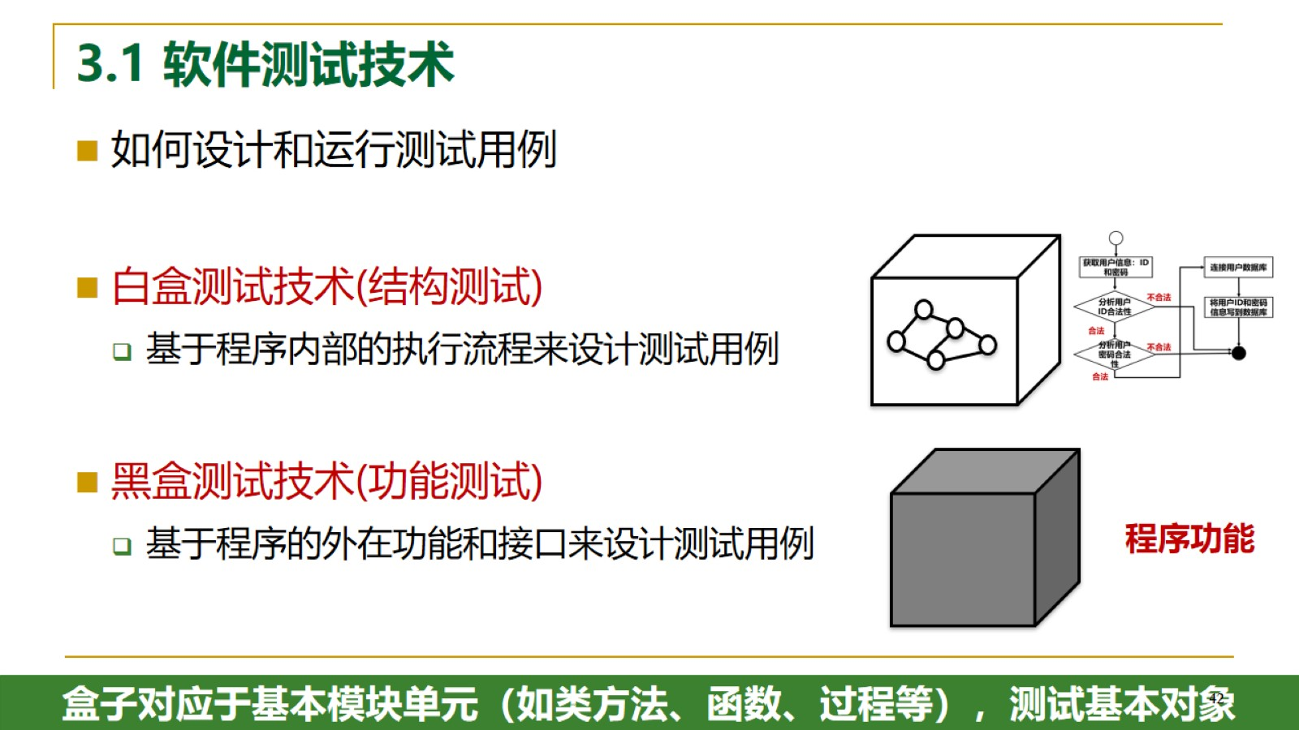
3.1 软件测试技术

Slide 43
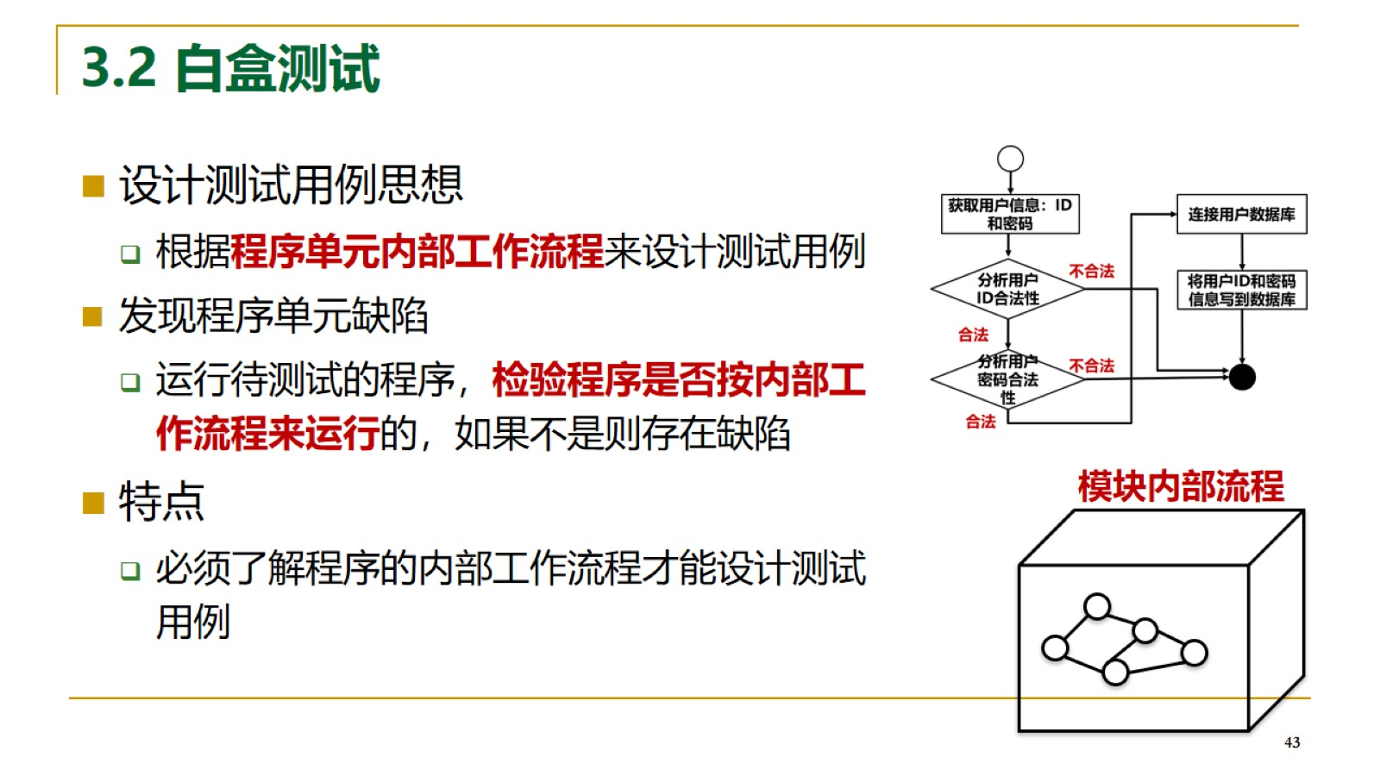
3.2 白盒测试

Slide 44
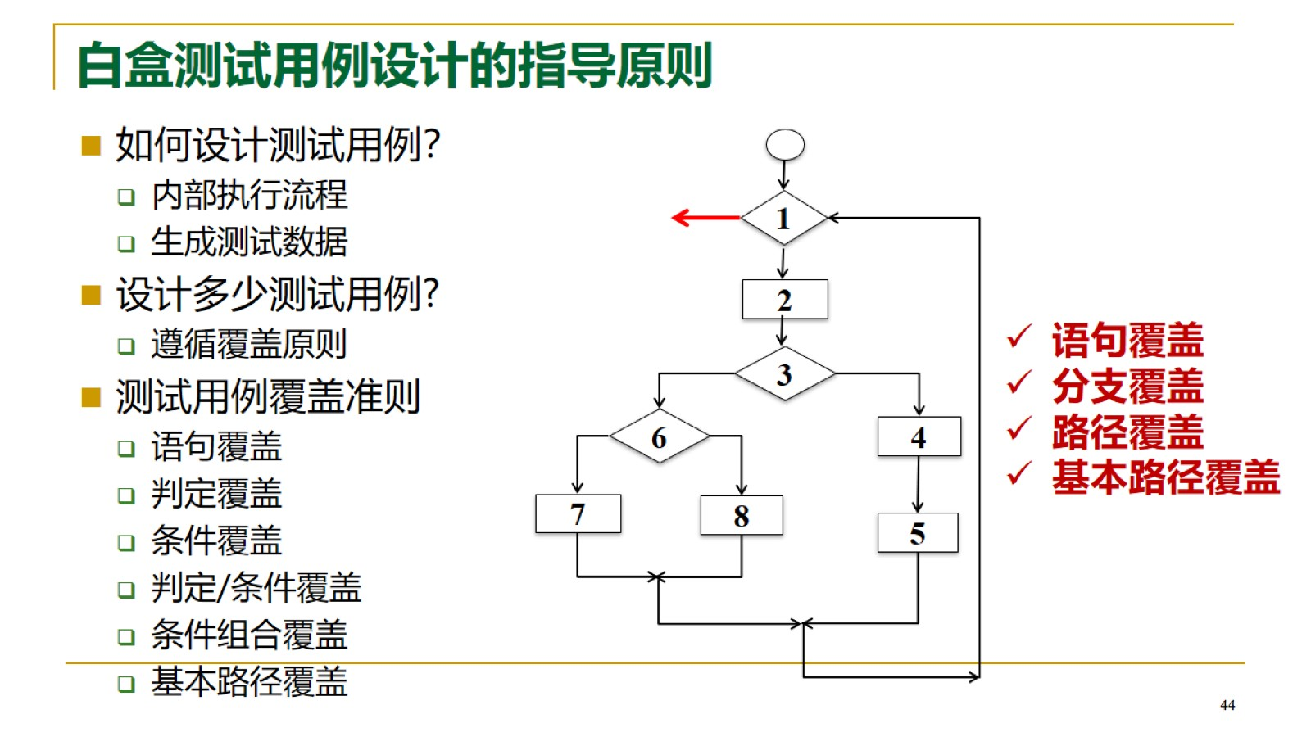
白盒测试用例设计的指导原则

Slide 45
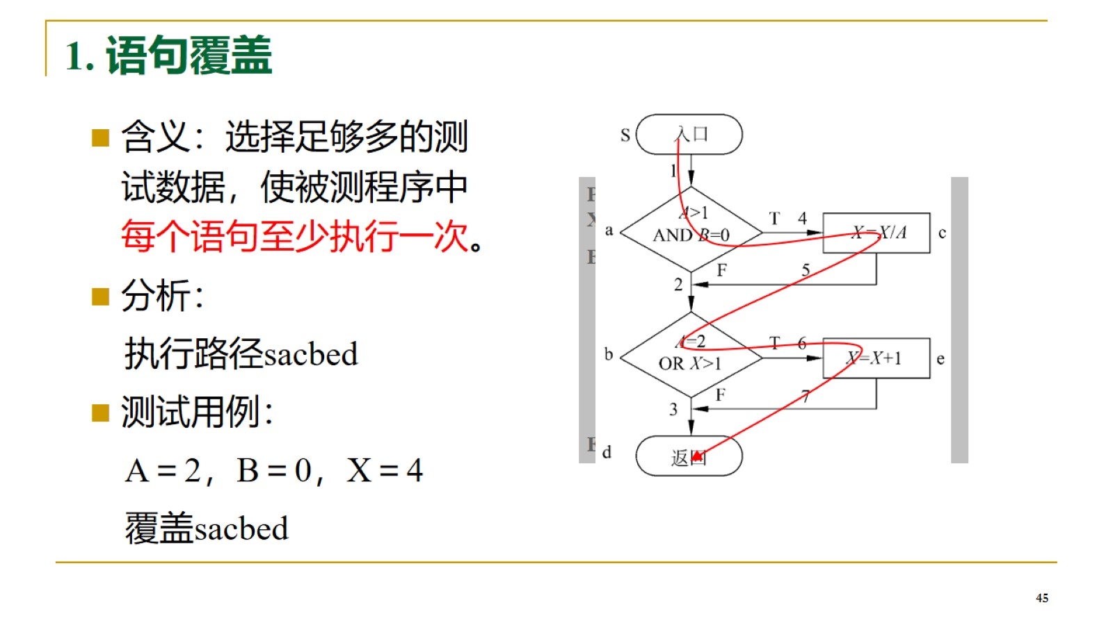
1. 语句覆盖

Slide 46
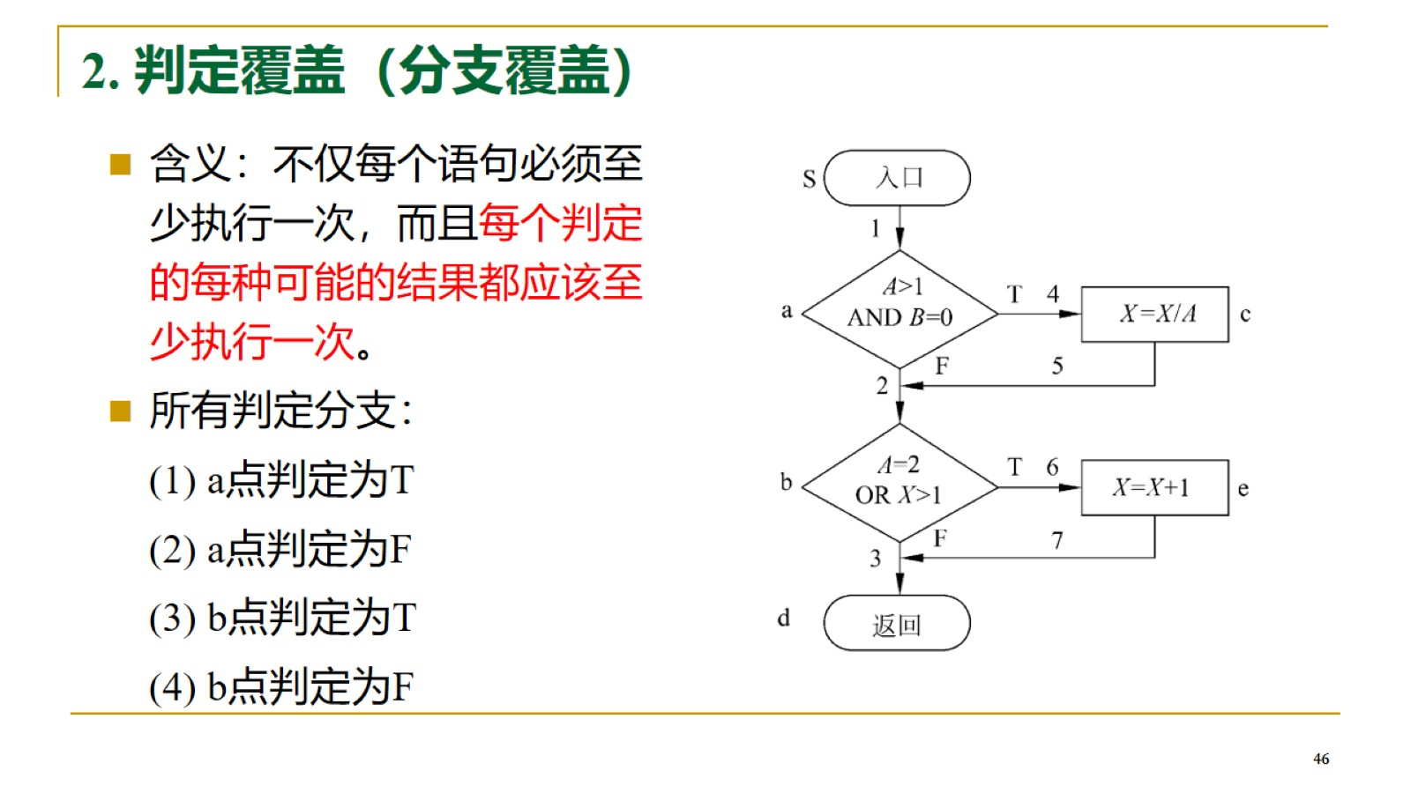
2. 判定覆盖（分支覆盖）

Slide 47
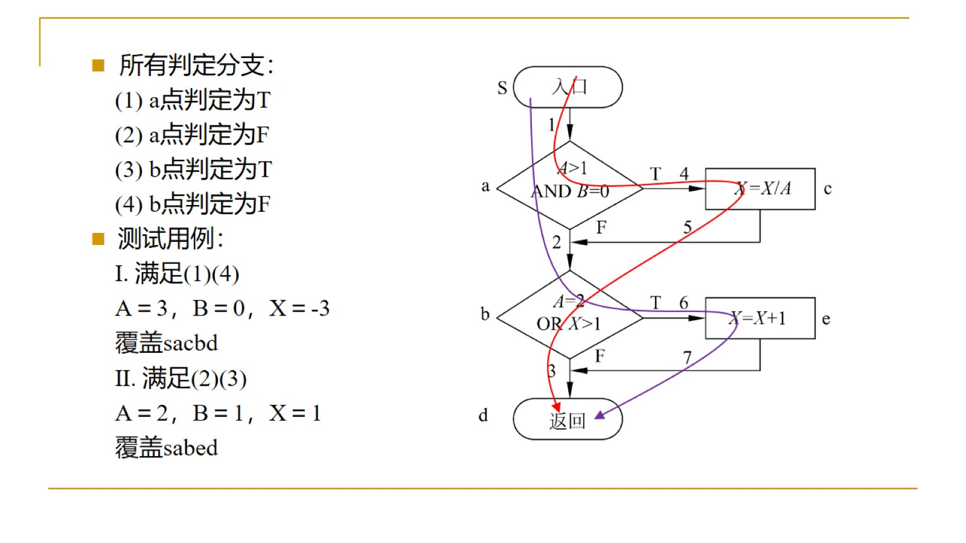

Slide 48
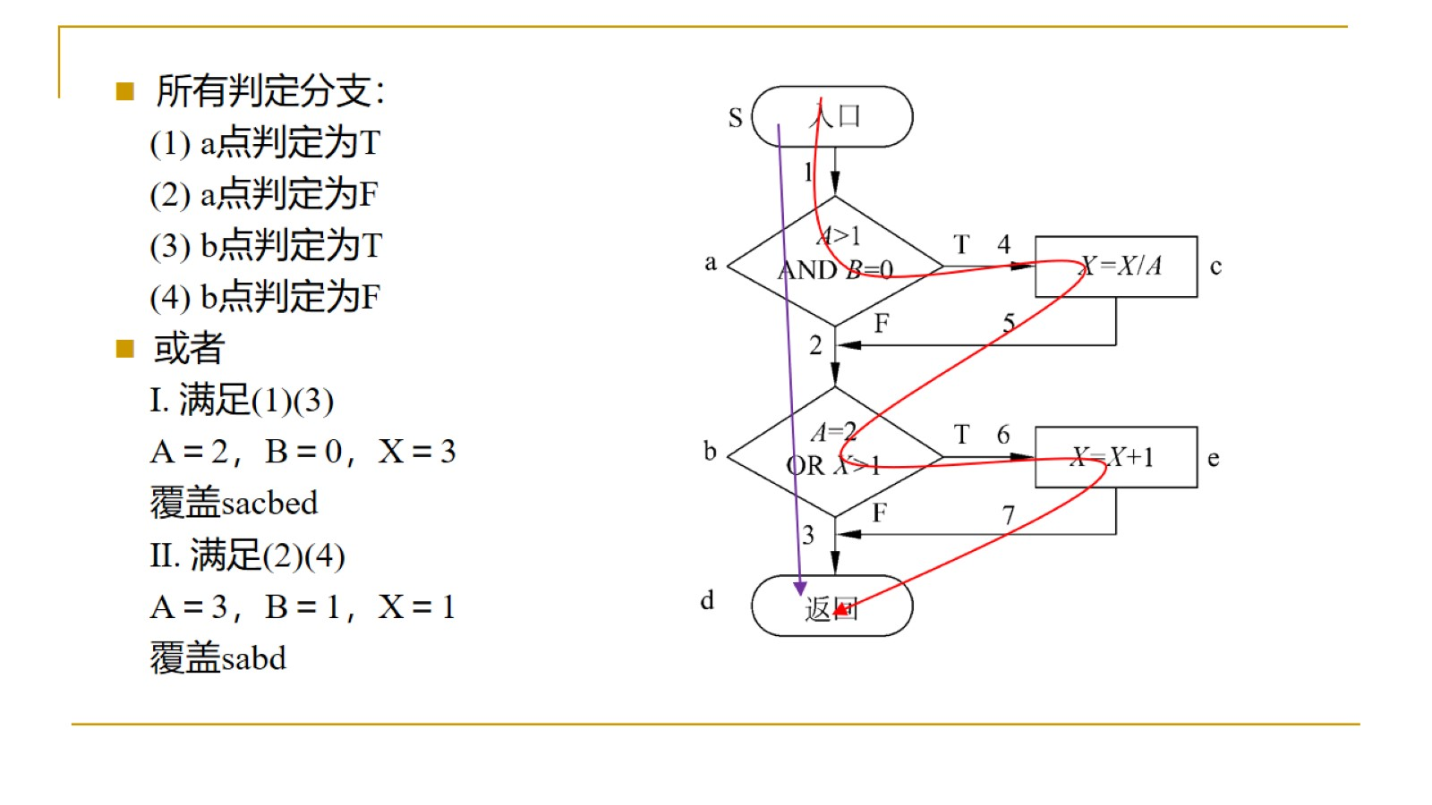

Slide 49
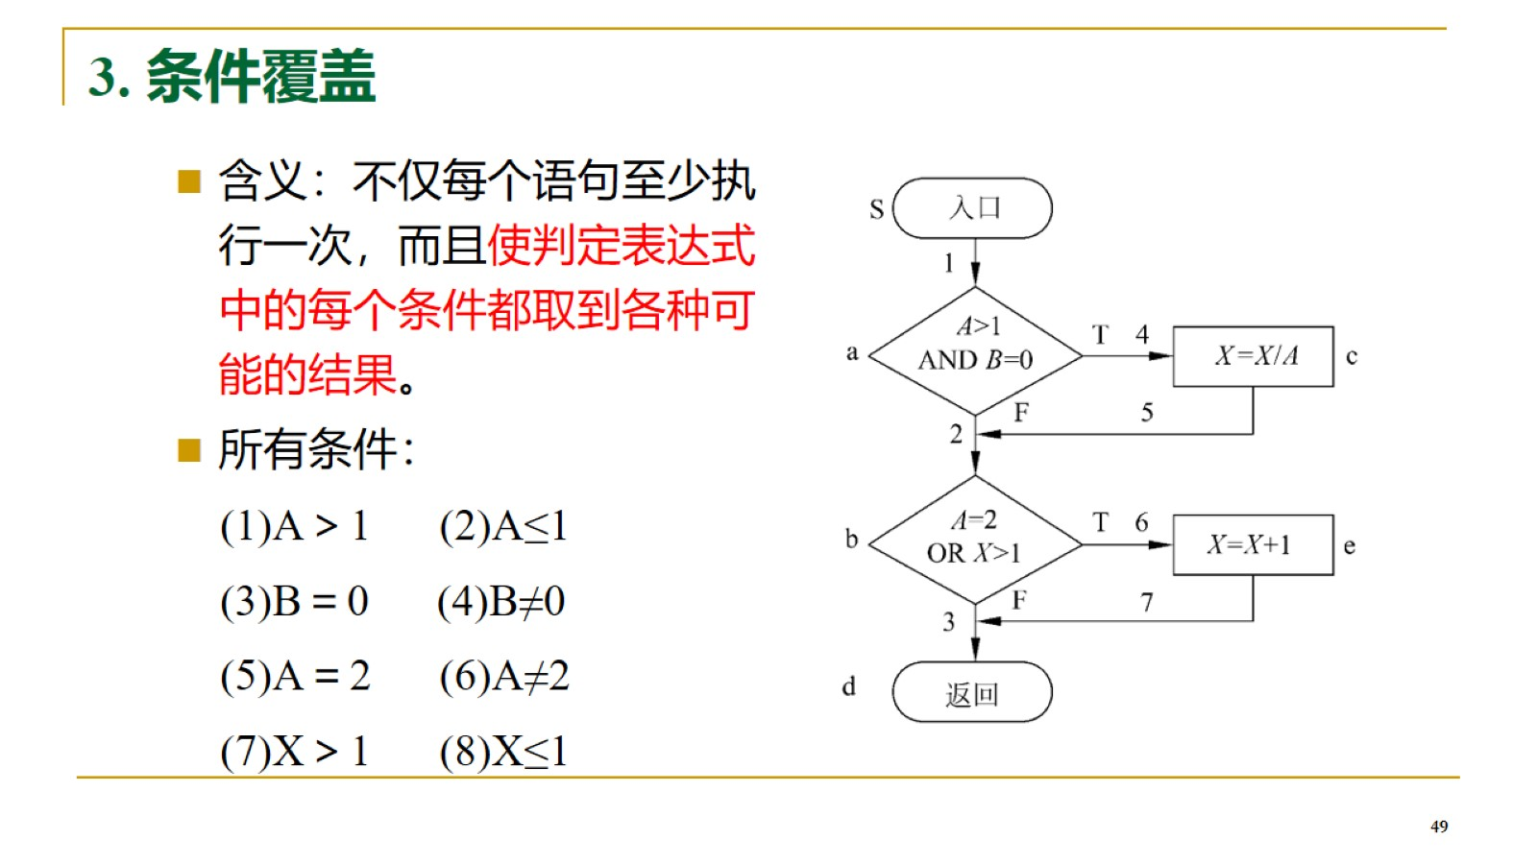
3. 条件覆盖

Slide 50
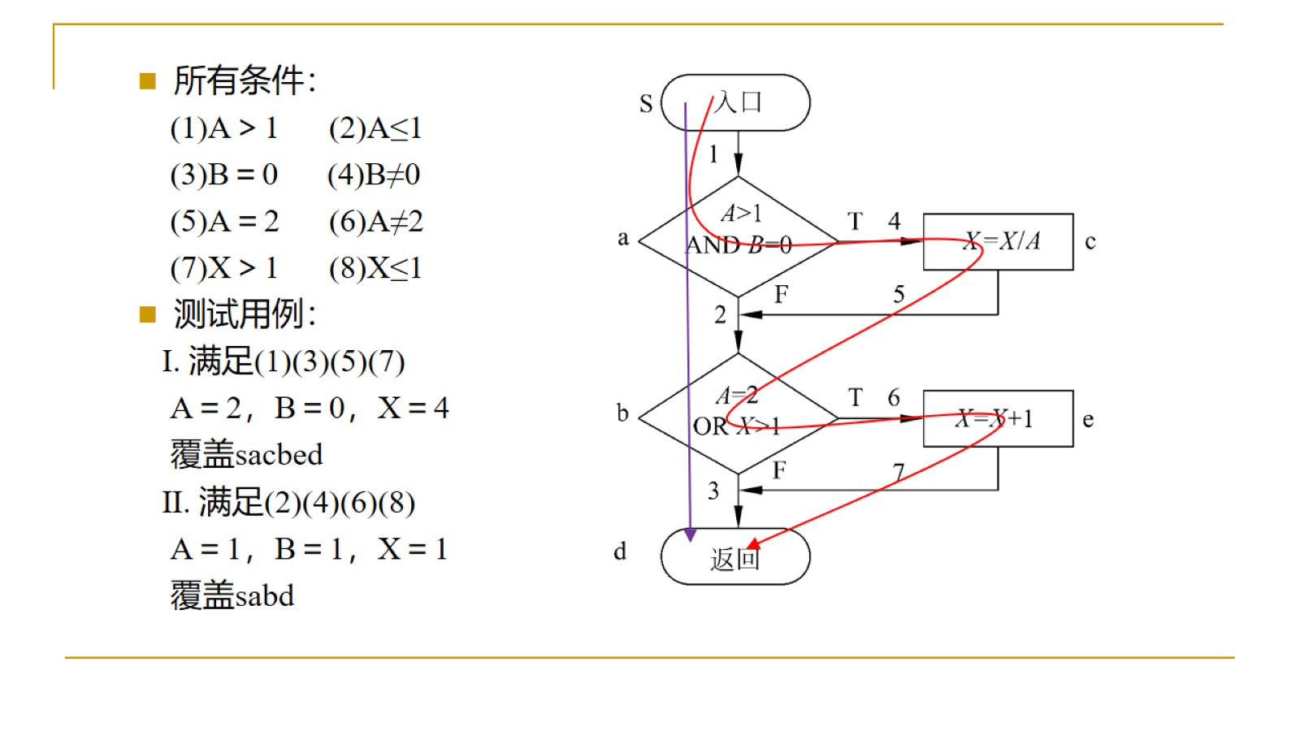

Slide 51
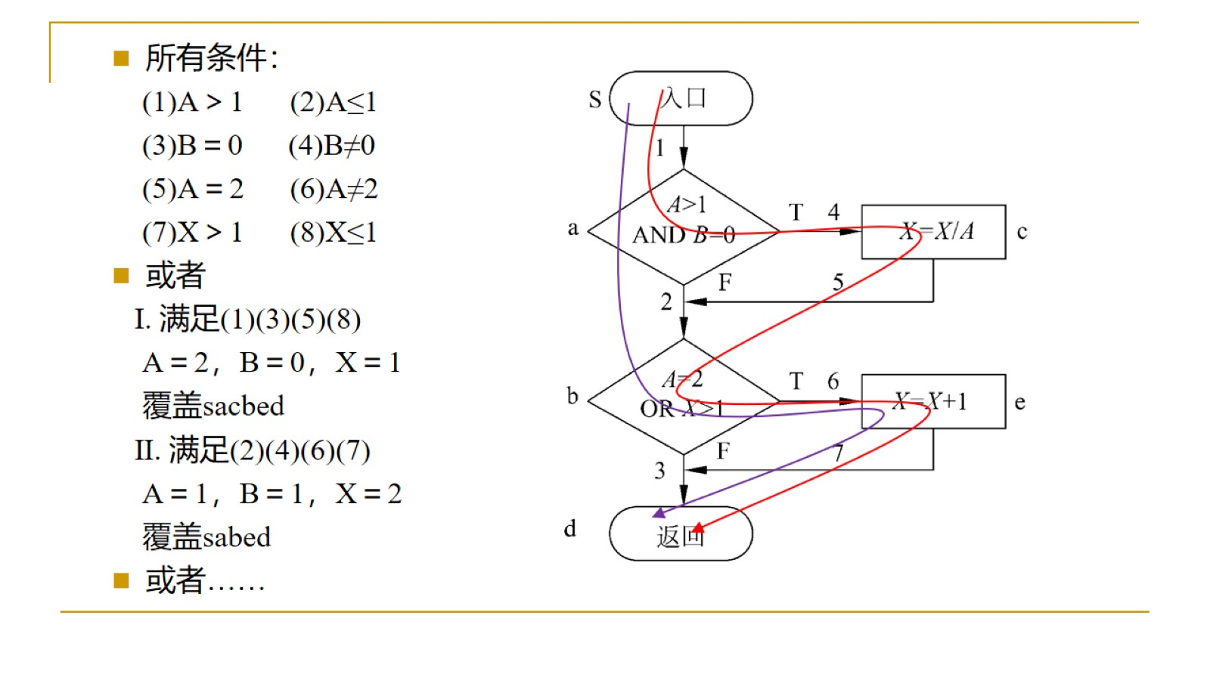

Slide 52

4. 判定/条件覆盖

Slide 53


Slide 54

5. 条件组合覆盖

Slide 55


Slide 56


Slide 57

基本路径测试（Basic Path Testing）

Slide 58


Slide 59


Slide 60


Slide 61


Slide 62


Slide 63

基本路径测试步骤

Slide 64

环形复杂度

Slide 65


Slide 66

基本路径测试步骤

Slide 67

基本路径

Slide 68

基本路径测试步骤

Slide 69


Slide 70


Slide 71


Slide 72


Slide 73

3.3 黑盒测试

Slide 74

如何设计测试用例

Slide 75

等价类划分(Equivalence Partitioning)

Slide 76

如何划分等价类

Slide 77

划分等价类实例

Slide 78

设计测试用例步骤

Slide 79

案例1：NextDate函数问题

Slide 80

等价类划分表

Slide 81

为有效等价类设计测试用例

Slide 82

为无效等价类设计测试用例

Slide 83

案例2：课程注册功能的测试用例

Slide 84

边界值分析(Boundary Value Analysis)

Slide 85

边界值分析

Slide 86

健壮性边界值分析

Slide 87

边界值分析实例

Slide 88

案例1：课程注册功能的测试用例

Slide 89

案例2：NextDate函数问题

Slide 90

案例2：NextDate函数问题

Slide 91

案例2：NextDate函数问题

Slide 92

案例2：NextDate函数问题

Slide 93

决策表法

Slide 94


Slide 95

三角形问题决策表

Slide 96

测试实例

Slide 97

组合测试(Combinatorial Testing)

Slide 98

交互准则

Slide 99

All Combinations

Slide 100


Slide 101

Pair-wise Testing

Slide 102

t-wise/t-ways Combinatorial Testing

Slide 103

In-Parameter-Order

Slide 104

In-Parameter-Order

Slide 105

测试实例

Slide 106

模糊测试（Fuzz Testing）

Slide 107

小结

Slide 108

综合实践

